Slide 2
Hati hii ya kazi iliundwa na ICAP katika Chuo Kikuu cha Columbia kwa ufadhili kutoka kwa Mpango wa Dharura wa wa Rais wa Marekani wa Kukabliana na UKIMWI (PEFPAR) kupitia vituo vya Kudhibiti na Kuzuia Magonjwa (CDC) chini ya makubaliano ya ushirikiano nambari U2GGH000994. Maudhui yake ni wajibu wa waandishi pekee na wala hayawakilishi kikamilifu maoni ya Serikali ya Marekani.
Chati hii inauiwa kutumiwa na wahudumu wa afya ili kuwapa maelezo wanawake wajawazito na wanaonyonyesha ambao wanaishi na HIV, na pia familia zao. Kwa maswali kuhusu maudhui haya au matumizi yake, tafadhali wasiliana na ICAP kupitia icap-communications@columbia.edu.

Slide 3
Jinsi ya Kutumia Chati ya Ufuatiliaji wa Wingi wa Virusi na Ushauri wa Uzingatiaji Ulioboreshwa
Kusudi la chati hii ni kuwapa wanawake wajawazito na wanaonyonyesha ambao wanapokea ARV, maelezo kuhusu ufuatiliaji wa wingi wa virusi—ikijumuisha maana ya matokeo ya kipimo cha wingi wa virusi na madhara ya kuwaambukiza watoto wao wachanga—pamoja na ushauri kuhusu tathmini ya uzingatiaji na ushauri, hasa kwa watu walio na ongezeko la wingi wa virusi, ambao wanahitaji kupokea ushauri wa uzingatiaji ulioboreshwa. Chati hii iliundwa ili itumike na watoa huduma mbalimbali za afya (k.m. washauri wa uzingatiaji, madaktari, wauguzi, wanafamasia, wahudumu wa afya kwa jamii) ambao huwahudumia wanawake wajawazito na wanaonyonyesha ambao wanaishi na HIV, pamoja na familia zao
Kila kadi, au seti ya kadi, inalenga mada maalum ambayo ni muhimu katika huduma na usaidizi wa wanawake wajawazito na wanaonyonyesha wanatumia ART ambao wafanyiwa vipimo vya kubaini wingi wa virusi, au ambao tayari wana matokeo ya kipimo cha wingi wa virusi. Mada zimetiwa rangi maalum ili kuwezesha matumizi rahisi.
Maelekezo ya jinsi ya kutumia chati hii:
Weka chati kwenye meza ili mgonjwa aweze kutazama picha vizuri nawe uweze kusoma maelezo ya pembeni.
Ujumbe muhimu kwa wagonjwa na maagizo kwa watoa huduma umeandikwa kwa herufi nzito.
Kuna madokezo ya kudokeza na kuongoza majadiliano yanayomshirikisha mgonjwa, ikijumuisha maswali ya kukagua maudhui yaliyosomwa na kutathmini uelewa wa mgonjwa.
Kuna kadi za ziara maalum, ikijumuisha wakati wa kuanza kutumia ARV, wakati wa kufanyiwa kipimo cha kubaini wingi wa virusi, na matokeo yanapopatikana. Kuna seti nyingine ya kadi ya kuongozw na yanayowashirikisha wanawake ambao matokeo yao ya kipimo cha wingi wa virusi ni 1000 au chini, na seti nyingine ikiwa matokeo ya kipimo cha wingi wa viirusi ni zaidi ya 1000.
Hati tofauti, zana ya Mpango wa Uzingatiaji Ulioboreshwa, inapaswa kutumika kwa pamoja na chati hii ya ushauri ili kutathmini na kuandika matokeo na mpango wa mgonjwa; inapaswa kujumuishwa kwenye faili ya mgonjwa.
Baada ya kipindi cha kwanza cha ushauri wa uzingatiaji ulioboreshwa (cha pili na vikao vya baadaye), anzisha kipindi hiki kwa kadi ya 18 na urudie kadi za 5 hadi 17 kama inavyohitajika.
Notes:
Ilisasishwa tarehe 25/2/18

Slide 4
(Intentionally blank for printing layout)

Slide 5
Mada ya Kadi (ambayo pia mgonjwa ataonyeshwa)
Picha ya sehemu ya mbele ya kadi
UJUMBE MKUU:
Pia utaonyeshwa kwa wagonjwa
___________________________________________________________________________________________________________________
VIDOKEZO VYA KUJADILI:
Maagizo machache kwa watoaji
Madokezo ya kudokeza na kuongoza majadiliano
Vidokezo vikuu vimeandikwa kwa herufi nzito
________________________________________________________________________________________________________________________________________________________________________________
Hebu Tukague:
Madokezo ya kuongoza ukaguzi unaofanywa pamoja na mgonjwa
_____________________________________________________________________________________
Hati:
Huwapa watoa huduma fomu ambazo wwatatumia kuandika majadiliano yanayomjumuisha mgonjwa
Maelekezo ya Mtoa Huduma:
Huwapa watoa huduma maelekezo maalum kuhusu jinsi ya kuhusiana na kuzungumza na mgonjwa

Slide 6
(Intentionally blank for printing layout)

Slide 7
Ujuzi wa kufanya ushauri na mawasiliano bora
Ni muhimu kuwa na ujuzi wa kufanya ushauri na mawasiliano bora. Hivi hapa vidokezo muhimu:
Kila mara mwangalie mwangalie mgonjwa machoni
Ketini mkiangaliana uso kwa uso
Zungumzeni kwa uwazi na kwa sauti isiyotisha
Hakikisha unadumisha heshima na kutomhukumu —usimlaumu wala kumkosoa!
Ili ufanikiwe zaidi katika kuongeza uzingatiaji wa matumizi mwafaka ya ARV, tumia mbinu zifuatazo za (Mmaswali yenye majibu marefu, KKuhimiza, SSikiliza kwa makini, TToa muhtasari wa kauli):
K: Maswali yenye majibu ya marefu (usiulize maswali ambayo majibu yake yatakuwa Ndio/Hapana)
Ni nini kinachofanya iwe vigumu kutumia ARV zako kila siku?
Je, umechukua hatua gani ili kujaribu na kutumia ARV zako kila siku?
Kwa nini unadhani unahitaji (unahitaji) kumpa mtoto wako ARV ya watoto kuzuia kuambukizwa?
Unadhani ni nini kinachoweza kutokea ikiwa unatumia ARV jinsi unavyozitumia sasa?
M Maswali yenye majibu marefu
K Kuhimiza
S Sikiliza kwa makini
T Toa muhtasari wa kauli

Slide 8
(Intentionally blank for printing layout)

Slide 9
Ujuzi wa kufanya ushauri na mawasiliano bora
K: Kuhimiza
Nimefurahi kwa sababu una uwezo wa kuniambia ukweli kuhusu jinsi unavyotumia ARV zako.
Wewe ni mvumilivu sana kwa sababu umekabiliana na changamoto kadhaa, hasa ukiwa na mtoto mchanga.
Umetia juhudi kubwa kweli kwa kutumia dawa hizi licha ya kukabiliwa na changamoto nyingi.
S: Sikiliza kwa makini
Ungependa kujua kamaARV zitamwathiri mtoto wako.
Ulisema unahisi hasira unapokumbuka kuwa unahitaji kutumia ARV zako, hivyo ni vigumu zaidi kuzitumia.
Ninavyokusikia ukisema ni kuwa unahisi kuwa una mambo mengi sana hivi kwamba afya yako haikujalishi hata kidogo sasa.
T: Toa muhtasari wa kauli
Wacha nione kama nakuelewa kufika hapo. Unang’ang’ana kutumia ARV zako kwa sababu unataka kuwa na afya bora na hutaki mtoto wako apate HIV, lakini pia una matatizo mengine maishani ambayo yanaifanya iwe vigumu kuzingatia afya yako.
Nimesikia ukisema hivi, ila niambie kama ni sawa. Unahisi vizuri unapokosa dozi na huna uhakika kama ARV zitamlinda mtoto wako dhidi ya kuambukizwa virusi vya HIV.
M Maswali yenye majibu marefu
K Kuhimiza
S Sikiliza kwa makini
T Toa muhtasari wa kauli

Slide 10
(Intentionally blank for printing layout)

Slide 11
Jinsi ya Kutumia Chati ya Kadi za Kuashiria za Ushauri:
Kwa Kutembelea
Kuanzisha ART: 1
Kutuma vipimo vya wingi wa virusi: 2
Matokeo ya kipimo cha kwanza cha wingi wa virusi kinaonyesha virusi vichache: 3
Matokeo ya kipimo cha kwanza cha wingi wa virusi kinaonyesha virusi vingi: 4
Ushauri wa uzingatiaji ulioboreshwa: 5 – 17
Kipimo kinachofuata cha wingi wa virusi: 18
Matokeo ya kipimo kinachofuata cha wingi wa virusi kinaonyesha virusi vichache: 19
Matokeo ya kipimo kinachofuata cha wingi wa vurusi kinaonyesha virusi vingi: 20

Slide 12
(Intentionally blank for printing layout)

Slide 13
MADA ZA KADI ZA KUASHIRIA ZA USHAURI
Jinsi ya kutumia chati ya ufuatiliaji wa wingi wa virusi na ushauri wa uzingatiaji ulioboreshwa
Ujuzi wa kufanya ushauri na mawasiliano bora
Unaanza kutumia ARV
Wingi wa virusi ni nini?
Virusi ni VICHACHE
Virusi ni VINGI
Je, unatumia vipi ARV?
Unakumbwa na changamoto gani unapotumia ARV? (1 kati ya 3)
Unakumbwa na changamoto gani unapotumia ARV? (2 kati ya 3)
Unakumbwa na changamoto gani unapotumia ARV? (3 kati ya 3)
Vidokezo vya kuboresha matumizi ya ARV (1 kati ya 3)
Vidokezo vya kuboresha matumizi ya ARV (2 kati ya 3)
Vidokezo vya kuboresha matumizi ya ARV (3 kati ya 3)
Kumpa mtoto wako ARV
Vidokezo vya kumpa mtoto wako dawa
Usaidizi wa ziada wa kutumia ARV
Kukumbuka kutumia ARV
Kuelewa ARV zako
Kudhibiti faragha na kupata usaidizi
Fuatilia jinsi unavyotumia ARV
Umefanikiwa kupunguza wingi wa virusi vyako
ARV hazifanyi kazi vizuri

Slide 14
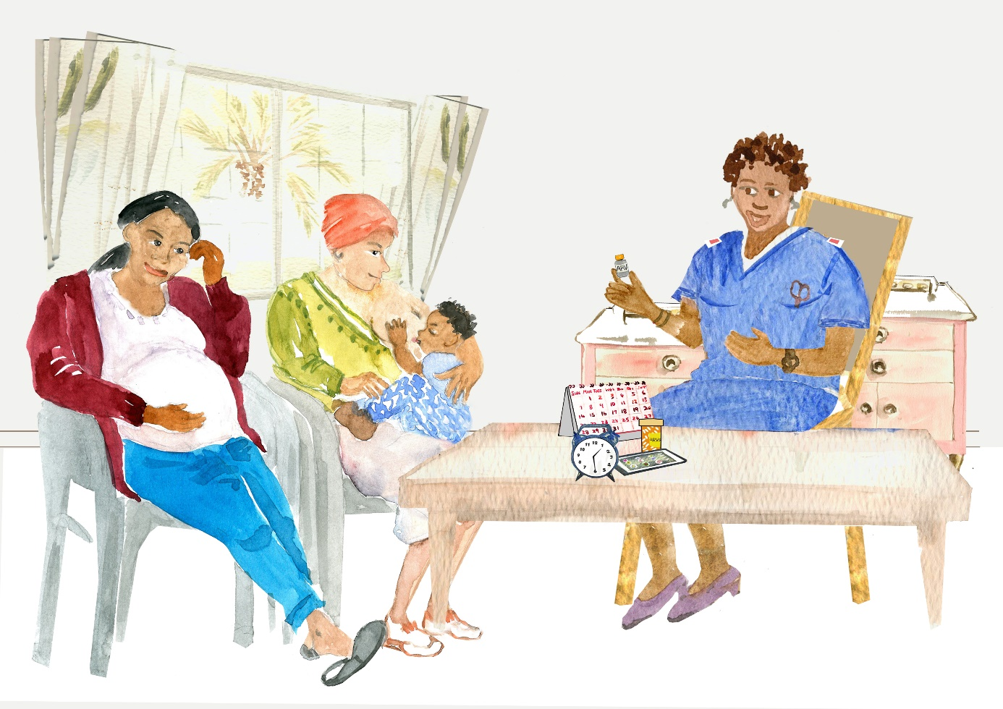
1. Unaanza kutumia ARV
HIV ni virusi vinavyoishi katika damu yako.
ARV huzuia virusi kuongezeka.
Kipimo cha wingi wa virusi kinaweza kupima wingi wa HIV katika damu yako.

Slide 15
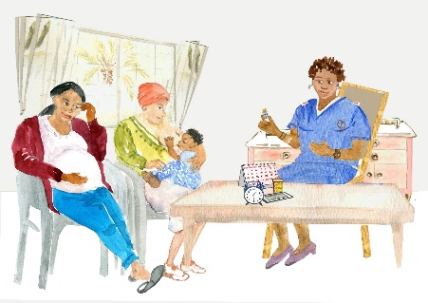
1. Unaanza kutumia ARV
Picha ya sehemu ya mbele ya kadi
UJUMBE MKUU:
HIV ni virusi vinavyoishi katika damu yako.
ARV huzuia virusi kuongezeka.
Kipimo cha wingi wa virusi kinaweza kupima wingi wa HIV katika damu yako.
VIDOKEZO VYA KUJADILI:
HIV ni nini? Unajua nini kuhusu ARV?
Usipotumia ARV, HIV huzalisha idadi kubwa sana ya virusi vinavyoweza kukufanya uwe mgonjwa na uwe na uwezekano mkubwa zaidi wa kumwambukiza mtoto wako wakati wa ujauzito, kujifungua au kunyonyesha au kusambaa kwa mpenzi wako mnapofanya ngono.
ARV huzuia HIV dhidi ya kuzalisha virusi zaidi. Ukiwa na virusi vichache katika damu yako, kuna uwezekano kwamba hutakuwa mgonjwa au kumwambukiza mtoto au mpenzi wako HIV.
Ni muhimu kutumia ARV zote za kila siku—kama ulivyoagizwa na mtoa huduma wako wa afya— ili uhakikishe zinafanya kazi kama inavyotakiwa.
Ni bora kuchelewa kutumia dozi kuliko kuikosa.
ARV hazitibu HIV, na kwa sababu hii ni sharti uendelee kuzitumia kila siku.
Miezi 3-6 baada ya kuanza kutumia ARV zako, tutafanya kipimo kinachoitwa "wingi wa virusi". Kipimo hiki kinabaini kama ARV zako zinafanya kazi vizuri.
Kuna manufaa mengi ya kudumisha kiasi cha chini cha virusi mwilini mwako:
Utaweza kuishi maisha marefu, yenye afya. Ikiwa utahisi vizuri utakuwa na uwezo wa kufikia malengo yako na kuwalea watoto wako.
Utaweza kumlinda mtoto wako dhidi ya kuambukizwa HIV ukiwa mjamzito au ukimnyonyesha.
Idadi ndogo ya virusi inaweza kusaidia seli zako za kupambana na magonjwa, zinazoitwa CD4, kuongezeka na kukinga dhidi ya magonjwa.
Utakuwa na kinga dhidi ya kuugua magonjwa makubwa baada ya muda mrefu.
Kutasaidia ubongo wako kuwa na afya. Kuwa na idadi ndogo ya virusi huzuia kuharibika kwa ubongo wako.
Kutakulinda dhidi ya kwenda kliniki mara nyingi.
Kutumia kondomu ni njia bora ya kuzuia kuwasambazia HIV wapenzi unaofanya ngono nao. Kuwa na idadi ndogo ya virusi kunaweza kuwa na manufaa zaidi.
Hebu Tukague:
Kwa maneno yako mwenyewe, ARV hufanya nini?
Kwa nini ni muhimu kwako kutumia ARV?
Ni kwa nini ni muhimu kwa mtoto wako kwambautatumia ARV?
Ni nini kinachoweza kufanya iwe vigumu kwako kutumia ARV zako kila siku?
Unatumia dawa gani na wakati gani?

Slide 16
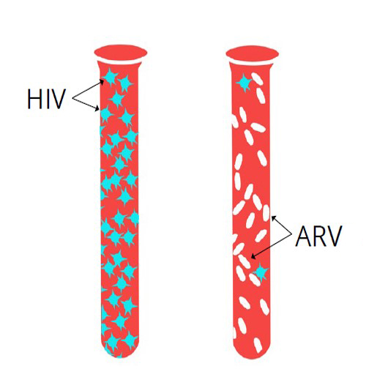
2. Wingi wa virusi ni nini?
Kabla ya ART
Baada ya ART
ARV zinakuwezesha kuwa na afya bora na kukusaidia na kusaidia kukuzuia kumsambazia virusi mtoto wako.
Kipimo cha wingi wa virusi huonyesha kiasi cha HIV ndani ya damu na kubaini kama ARV zinafanya kazi vizuri — lengo ni kuwa na idadi ndogo ya virusi.
Ni muhimu kujua matokeo kipimo chako cha wingi wa virusi.

Slide 17
2. Wingi wa virusi ni nini?
UJUMBE MKUU:
ARV zinakuwezesha kuwa na afya bora na kukusaidia kuzuia kumsambazia virusi mtoto wako.
Kipimo cha wingi wa virusi huonyesha kiasi cha HIV ndani ya damu na kubaini kama ARV zinafanya kazi vizuri — lengo ni kuwa na idadi ndogo ya virusi.
Ni muhimu kujua matokeo kipimo chako cha wingi wa virusi.
VIDOKEZO VYA KUJADILI:
Usipotumia ARV, HIV huzalisha idadi kubwa sana ya virusi vinavyoweza kukufanya uwe mgonjwa, na uwe na uwezekano mkubwa zaidi wa kumwambukiza mtoto wako wakati wa ujauzito, kujifungua au kunyonyesha au kusambaa kwa na uwe na mpenzi wako mnapofanya ngono.
Kipimo cha wingi wa virusi hupima takriban ya idadi ya virusi iliyo katika tone moja la damu.
ARV huzuia HIV dhidi ya kuzalisha dhidi ya kuzalisha virusi zaidi, hivyo kupunguza idadi yake.
Ikiwa una kiasi kikubwa cha virusi, huenda usionekane mgonjwa lakini virusi vinaweza kuwa vinaumiza mwili wako (kusababisha seli za CD4 kufa), na baada ya muda utakuwa mgonjwa kufuatia kuzalishwa kwa virusivingi.
Ikiwa ARV zinafanya kazi vizuri, na unazitumia kila siku, kiasi cha virusi kitakuwa chini (chini ya 1000).
Lengo ni kuwa na kiasi kidogo cha virusi na kiasi cha juu cha CD4.
Kiasi cha CD4 pia hutumiwa kubaini kama ARV zinafanya kazi, lakini kipimo cha wingi wa virusi ni sahihi zaidi. Katika siku zijazo, inawezekana kwamba hatutahitaji kupima wingi wa CD4.
Kuna manufaa mengi ya kudumisha kiasi cha chini cha virusi mwilini mwako. Kiasi kidogo cha virusi ni muhimu kwako: utakuwa na afya bora, huzuia maradhi makali, hukuwezesha kuwa na nguvu za kufanya mambo unayofurahia na kukufanya uhisi vizuri. Kiasi kidogo cha virusi pia husaidia kuzuia kumsambazia mtoto wako HIV wakati wa ujauzito, kuzaliwa na kunyonyesha. Ukiwa na kiasi kidogo cha virusi unaweza kuwalea watoto wako na kudumisha afya ya wapenzi unaofanya ngono nao.
Tafadhali rejea baada ya wiki ____ kwa ziara zako zifuatazo na tutakupa matokeo yako ya kipimo cha wingi wa virusi.
Hebu Tukague:
Kwa maneno yako mwenyewe, wingi wa virusi ni nini?
Je, lengo ni kuwa na kiasi kidogo au kikubwa virusi?
Je, faida ya kuwa na kiasi kidogo cha virusi ni gani?
Je, mtoto wako atanufaika kwa njia gani?
Uliagizwa urejee lini kupokea matokeo yako ya vipimo vya wingi wa virusi? Tunaweza kuwasiliana nawe punde zaidi ikihitajika.

Slide 18
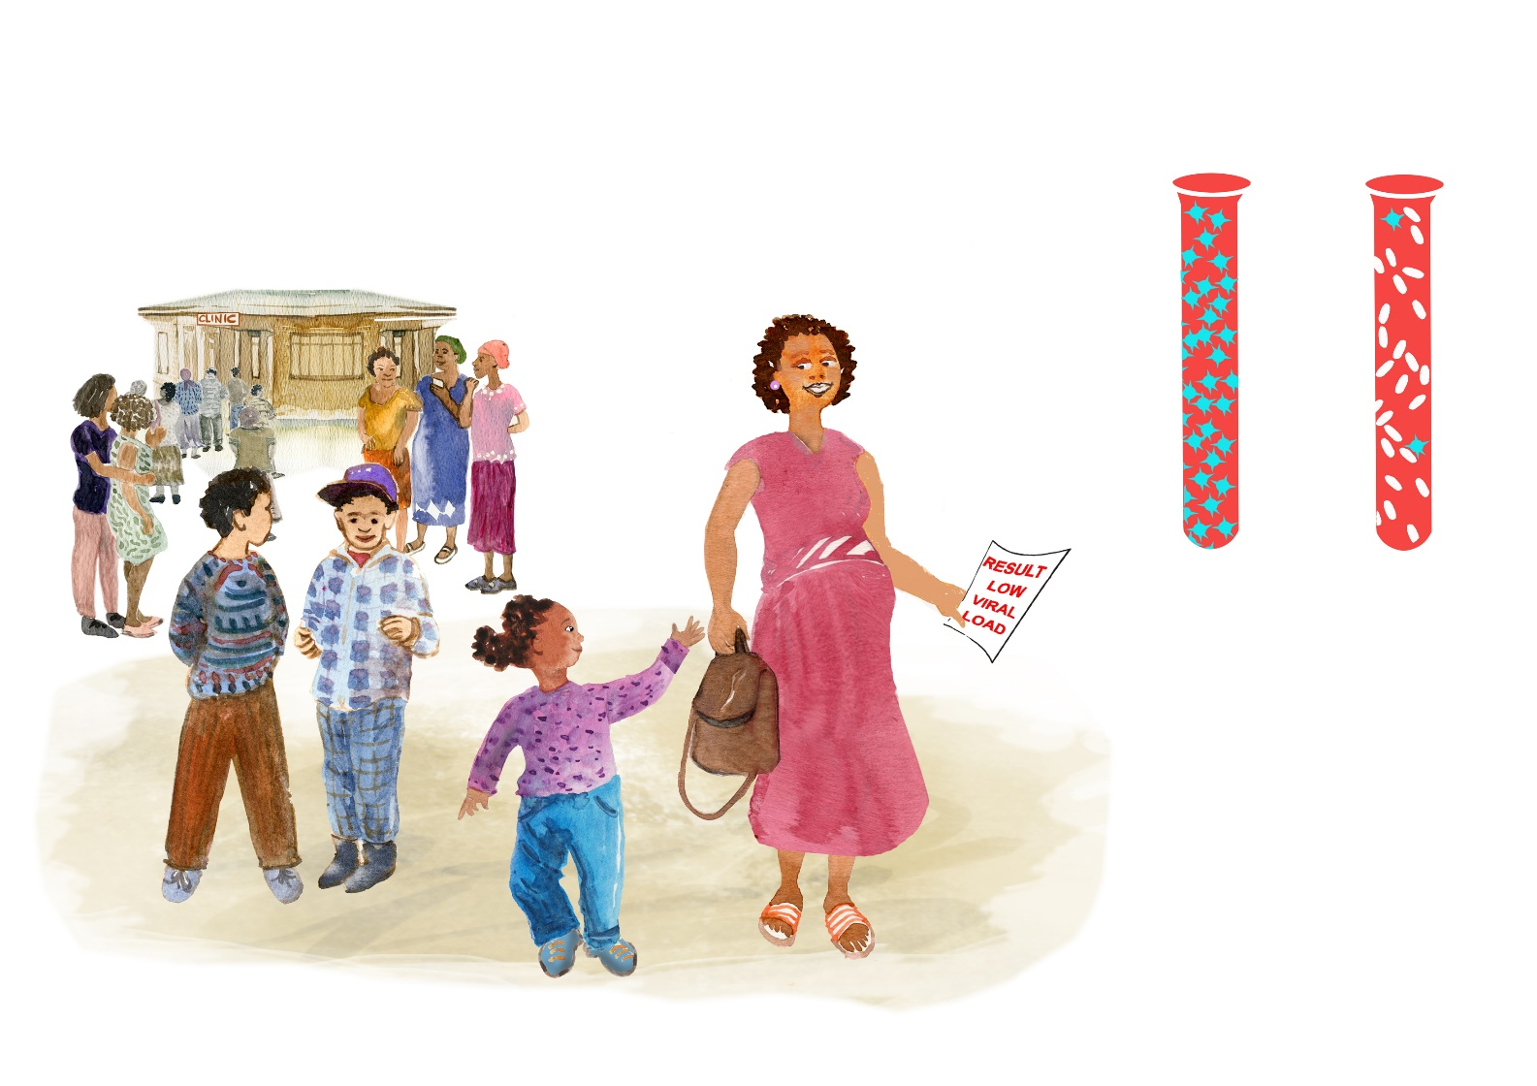
3. Virusi ni VICHACHE
HIV
Kuwa na kiasi kidogo cha virusi kunamaanisha kuwa unatumia ARV zako kwa usahihi na zinafanya kazi.
Hii haimaanishi kuwa unaweza kusitisha kutumia ARV zako.
Endelea kutumia ARV zako kila siku.
ARV

Slide 19
3. Virusi ni VICHACHE
VIDOKEZO VYA KUJADILI:
Kiasi kidogo cha virusi (chini ya 1000) [andika matokeo ya mgonjwa hapa] ni ishara kwamba unatumia ARV inavyofaa na kwamba dawa hizi zinafanya kazi.
Hii haimaanishi kuwa unapaswa kuacha kutumia ARV zako; unapaswa kuendelea kutumia kondomu.
Ni muhimu uendelee kutumia ARV kama ilivyoagizwa kila siku ili uzuie HIV isizalishe virusi zaidi, hivyo kuzuia HIV zisisambae kwa mtoto wako au wapenzi unaofanya ngono nao. Usipotumia ARV zako, virusi vyako vinaweza kuwa vigumu sana kutibu, na baadhi ya dawa hazitafanya kazi.
Ni bora kuchelewa kutumia dozi kuliko kuikosa.
Wanawake wajawazito/wenye watoto wachanga: Mbali na kuuendelea kutumia ARV zako baada ya kuzaa, utampa mtoto wako ARV kila siku kwa angalau wiki 6 za kwanza za maisha. ARV za watoto wachanga humpa mtoto ulinzi wa ziada dhidi ya HIV.
Ni nini kinachokusaidia kukumbuka kutumia ARV zako?
Je, kuna mambo ambayo yamefanya wakati mwingine iwe vigumu kutumia ARV [au dawa nyingine]?
Vikumbusho vichache:
Ni muhimu kuhudhuria miadi yako yote ya matibabu.
Ukigundua kuwa ARV zako zimeanza kuisha, njoo kwenye kliniki hata kama huna miadi ya daktari.
Tutapima wingi wa virusi tena katika miezi sita kwa wale walioanzishiwa hivi majuzi na haya ndio matokeo ya kwanza ya kipimo cha wingi wa virusi, au mwaka mmoja kwa wale walio na zaidi ya kipimo kimoja cha chini cha virusi] ikiwa hakuna matatizo mapya ya kimatibabu au matatizo ya kutumia ARV.
Tafadhali mjulishe mtoa huduma wako ikiwa kuna matatizo yoyote ya kutumia ARV baadaye, ili aweze kukusaidia kuyatatua.
Miadi yako ijayo (ANC/PNC) ni _______. Hata kama bado una dawa, ni muhimu uhudhurie miadi yako yote. Tafadhali mjulishe mtoa huduma wako ikiwa utakuwa hutahudhuria kliniki kwa muda mrefu (kwa mfano ukisafiri kwenda jiji lako kujifungua) ili ahakikishe kuwa una dawa za kutosha za kutumia ukiwa mbali.
Wanawake waliojifungua: Rudi kwenye kliniki ikiwa mtoto wako anapata homa au anaonekana kuwa mgonjwa kwa sababu yoyote.
UJUMBE MKUU:
Kuwa na kiasi kidogo cha virusi kunamaanisha kuwa unatumia ARV zako kwa usahihi na zinafanya kazi.
Hii haimaanishi kuwa unaweza kusitisha kutumia ARV zako.
Endelea kutumia ARV zako kila siku.
Hebu Tukague:
Kuwa na kiasi kidogo cha virusi kunamaanisha nini?
Kwa nini ni muhimu kuendelea kutumia ARV zako kila siku?
Wanawake wajawazito/waliojifungua hivi majuzi: Kwa nini unahitaji kumpa mtoto wako ARV?
Je, kiasi cha virusi kitapimwaje siku zijazo?
Unatumia dawa gani na wakati gani?

Slide 20
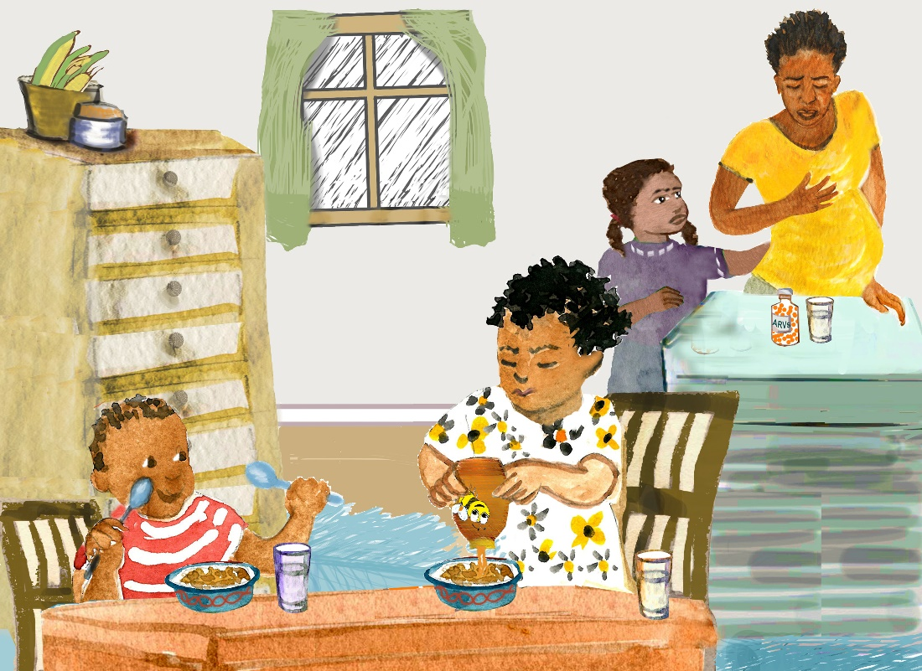
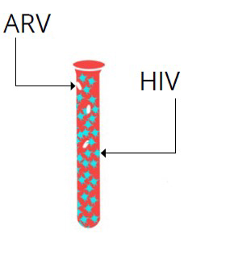
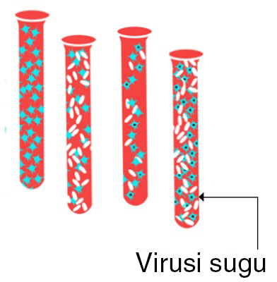
4. Virusi ni VINGI
Hii ina maana kwamba HIV inazalisha virusi zaidi na inaweza kukufanya uhisi mgonjwa.
Pia ina maana kwamba mtoto wako anaweza kupata HIV kutoka kwako wakati wa ujauzito, kuzaliwa na kunyonya.
Huenda unakosa dozi za ARV zako.

Slide 21
4. Virusi ni VINGI
UJUMBE MKUU:
Hii ina maana kwamba HIV inazalisha virusi zaidi na inaweza kukufanya uhisi mgonjwa.
Pia ina maana kwamba mtoto wako anaweza kupata HIV kutoka kwako wakati wa ujauzito, kuzaliwa na kunyonya.
Huenda unakosa dozi za ARV zako.
VIDOKEZO VYA KUJADILI:
Matokeo ya kipimo cha wingi wa virusi yanaonyesha kiasi cha juu [ingiza matokeo ya mgonjwa], lengo ni kukidumishsa chini ya 1000.
Hii inamaanisha kuwa HIV inazalisha virusi zaidi mwilini.
Hii inaweza kuwa kwa sababuhutumii ARVkama ilivyoagizwa.
Mfumo wako wa kinga (ulinzi) utakuwa dhaifu huku seli zako za CD4 zikipungua. Hali hii inaweza kuathiri ubongo wako, moyo, ini na figo na kukufanya uugue.
Ukiwa na virusi vingi hivi katika damu, pia kuna uwezekano zaidi kuwa mtoto wako atapata HIV wakati wa ujauzito, kuzaliwa au kunyonya.
Usipotumia ARV kama ilivyoagizwa, kila siku, virusi vinaweza kubadilika na kuwa "sugu" dhidi ya ARV, maana kwamba hata utazitumia vizuri, hazitafanya kazi tena.
Kutumia ARV kupunguza wingi wa virusi kunaweza kusaidia kumkinga mtoto wako dhidi ya kupata HIV wakati wa ujauzito, kuzaliwa au kunyonya.
Ukiwa na kiasi kikubwa cha virusi, pia ni rahisi kumwambukiza mpenzi wako, hivyo ni muhimu sana kutumia kondomu wakati wote.
Wanawake wajawazito/waliojifungua hivi majuzi: Utampa mtoto wako ARV kila siku kwa angalau wiki 12. ARV za watoto wachanga humpa mtoto ulinzi wa ziada dhidi ya HIV.
Hebu Tukague:
Je, sababu zinazowezekana za kuwa na virusi vingi ni gani?
Je, ni nini kinachoweza kutokea ukiwa na virusi vingi?
Je, ni nini kinachoweza kutokea mtoto wako akiwa na virusi vingi?
Ni nini manufaa ya kiasi kidogo cha virusi?
Unafikiri kina umuhimu gani kwa afya yako ya muda mrefu?
Unadhani ni nini hutokea usipotumia ARV kila mara?
Maelekezo ya Mtoa Huduma:
Hakikisha unadumisha heshima na kutomhukumu — usimlaumu wala kumkosoa:
"Nimefurahi umekuja kupata matokeo yako ya kipimo cha wingi wa virusi. Sasa tunaweza kukusaidia kupunguza wingi wa virusi ili ujikinge wewe mwenyewe mtoto wako. “

Slide 22
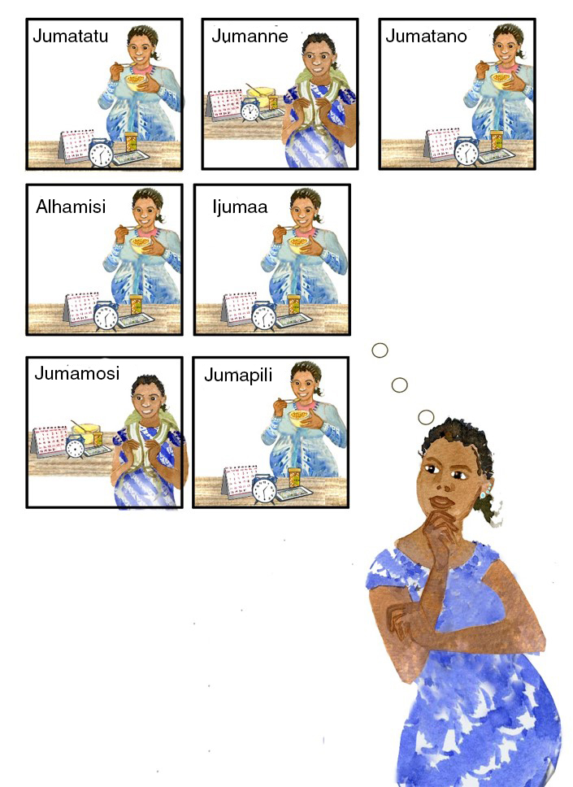
5. Je, unatumia vipi ARV?
Inaweza kuwa vigumu kutumia ARV kila siku.
Tutakagua pamoja nawe tutapitia ni mara ngapi unatumia ARV zako na kuona jinsi unavyoweza kuboresha matumizi yako.
Ni mara ngapi unasema umekosa dozi ya ARV katika wiki iliyopita?

Slide 23
5. Je, unatumia vipi ARV?
UJUMBE MKUU:
Inaweza kuwa vigumu kutumia ARV kila siku.
Tutakagua pamoja nawe tutapitia ni mara ngapi unatumia ARV zako na kuona jinsi unavyoweza kuboresha matumizi yako.
Ni mara ngapi unasema umekosa dozi ya ARV katika wiki iliyopita?
VIDOKEZO VYA KUJADILI:
Baadhi ya watu huona vigumu kutumia ARV kila siku.
Mapema baada ya kuzaliwa: Je, unampa mtoto wako ARV wakati gani? Mara nyingi kina mama huwapa watoto wao wachanga ARV baada tu ya kutumia dozi yao.
Watu wengi wana hushindwa kutumia dawa zao wakati fulani.
Mapema baada ya kuzaliwa: Ni mara ngapi unasema umekosa kumpa mtoto wako dozi ya ARV katika wiki iliyopita?
Tafadhali jaribu kukumbuka wiki iliyopita, unafikiri umekosa dawa (zako mwenyewe) za ARV (siku) ngapi? Je, ni kiasi gani cha dozi za mtoto wako ambacho umekosa?
Je, hii ilikuwa ni wiki ya kawaida?
Na vipi mwezi uliopita?
Hati
Jaza safu ya kwanza ya kipindi cha 1 cha uzingatiaji ulioboreshwa kinachohusu Zana ya Mpango wa Uzingatiaji Ulioboreshwa na utie alama ya kuzingatia ya mama kuwa nzuri, wastani au mbaya, kulingana na idadi ya dozi alizokosa kwa mwezi (kulingana na jedwali).
Wanawake wa mapema baada ya kujifungua: Fanya vivyo hivyo kwa uzingatiaji wa kipimo cha ARV za watoto wachanga za kuzuia kuambukizwa.
Idadi ya dozi alizokosa kwa kila mwezi | Aina yakuzingatiaji
Wagonjwa wanaotumia kipimo kimoja kila siku
Chini ya dozi 2 | Nzuri
Dozi 2-4 | Wastani
Zaidi ya dozi 4 | Mbaya
Wagonjwa wanaotumia vipimo viwili kila siku
Chini ya dozi 4 | Nzuri
Dozi 4-8 | Wastani
Zaidi ya dozi 8 | Mbaya
Maelekezo ya Mtoa Huduma:
Mwagize mgonjwa akumbuke wiki iliyopita na idadi ya kozi alizokosa.
Muulize kama hii ni hali ya kawaida.
Baini alikosa dozi gapi mwezi uliopita.
Ukitumia jedwali lililo upande wa kushoto, baini kama uzingatiaji wa mgonjwa ni mzuri, wa wastani au mbaya.

Slide 24
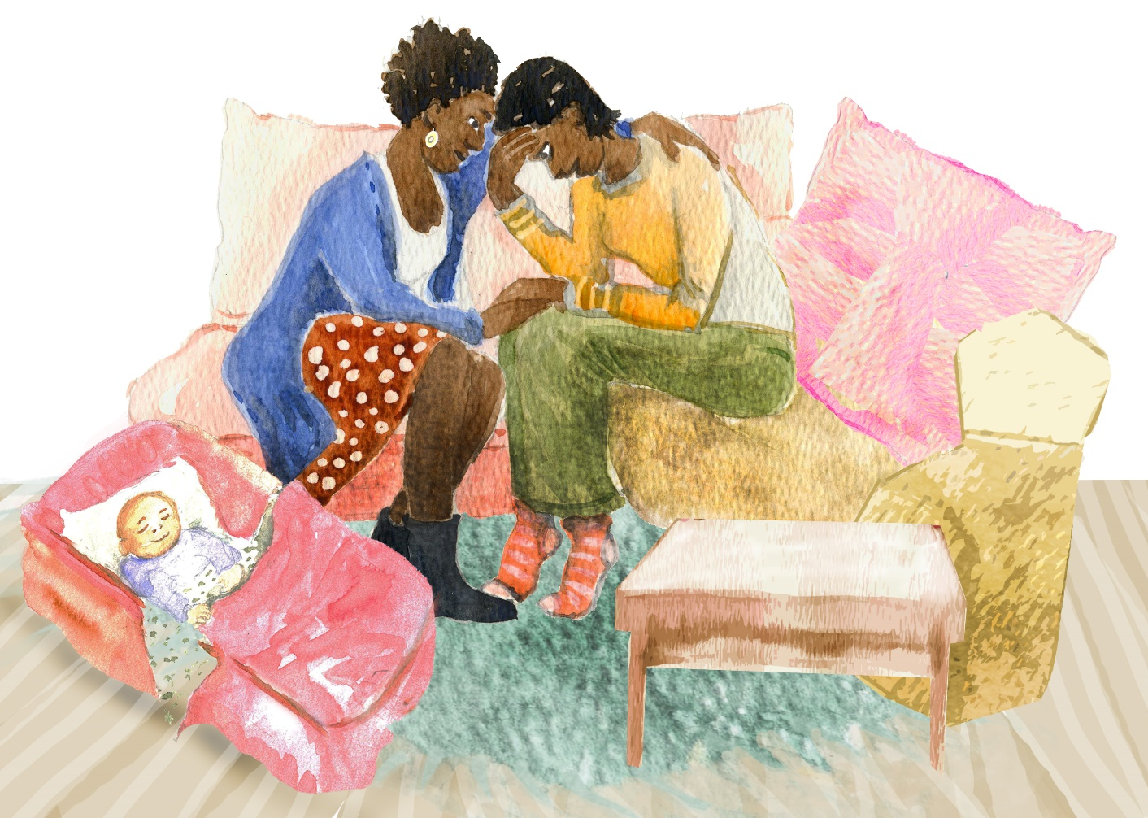
6. Unakumbwa na changamoto gani unapotumia ARV?
Wakati mwingine kuna vikwazo vinavyomzuia mtu kutumia ARV. Tunaweza kukusaidia kukabiliana na vikwazo hivi.
Tumia ARV zako kila siku, hata kama unahisi nafuu.

Slide 25
6. Unakumbwa na changamoto gani unapotumia ARV?
VIDOKEZO VYA KUJADILI:
Hebu tuchunguze changamotozozote ambazo huenda zinakukanili wakati wa kutumia ARV [au kumpa mtoto wako ARV].
Tafadhali jisikie huru kuniambia kuhusu changamoto unazokabiliana nazo; ninakuuliza kwa sababu ningependa kujaribu kutafuta njia za kukusaidia.
Je, unaweza kukumbukana kuelezea mambo yaliyokuwa yakiendelea wakati wa mwisho ulipokosa dozi yako?
Wanawake wa mapema baada ya kujifungua: Je, unaweza kukumbuka na kuelezea mambo yaliyokuwa yakiendelea wakati wa mwisho mtoto wako alipokosa dozi?
UJUMBE MKUU:
Wakati mwingine kuna vikwazo vinavyomzuia mtu kutumia ARV. Tunaweza kukusaidia kukabiliana na vikwazo hivi.
Tumia ARV zako kila siku, hata kama unahisi nafuu.
Maelekezo ya Mtoa Huduma:
Kuchunguza vikwazo na changamoto na mgonjwa.
VIKWAZO | MASWALI YA KUTATHMINI VIKWAZO
MTU BINAFSI
Upungufu wa ujuzi | Je, unaweza kuniambia majina ARV zako [na za mtoto wako]? Je, unaelewa nini kuhusu jinsi unavyopaswa kutumia ARV [kumpa mtoto wako ARV ] (k.m. Saa za siku, kiasi gani [ikiwa ni kioevu], ngapi [ikiwa ni vidonge]? Je, unaelewa nini kuhusu madhumuni ya kutumia ARV?
Madhara | Je, ARV zimeathiri jinsi unavyohisi? Je, unadhani ARV zilikufanya uhisi kuugua kwa njia yoyote? Ikiwa ndio, tafadhali eleza kuhusu matatizo ambayo yanasababishwa nazo (k.m. kichefuchefu, kuhara, kukosa usingizi).
Kusahau | Je, umewahi kusahau au wewe husahau kutumia ARV [kumpa mtoto wako ARV ]mara nyingi? Je, unazitumia wakati maalum kwa siku? Je, una njia gani ya kukumbuka/kujikumbusha mwenyewe?
Kuhisi nafuu | Je, unatumia ARV hata unapohisi nafuu? Je, wewe humpa mtoto wako ARV hata kama anaugua?
Ugonjwa wa kimwili | Je, umekuwa na magonjwa yaliyokuzuia kutumia ARV?
Pombe au matumizi ya dawa za kulevya | Je, wewe hunywa pombe? Je, wewe hutumia dawa za kulevya? Je, unahisi kwamba kufanya hivi kunaathiri uwezo wako wa kutumia ARV [kumpa mtoto wako ARV ]?
Mfadhaiko | Je, una hisia gani kwa ujumla? Je, unahisi huzuni au kuchanganyikiwa? Ikiwa ndivyo, hali hii imeathiri uwezo wa kutumia ARV [kumpa mtoto wako ARV ]?
Manufaa ya afya | Je, unaamini kwamba kutumia ARV kila siku ni muhimu kwa afya yako [ni muhimu kwa afya ya mtoto wako]? Je, unadhani ni njia gani bora zaidi ya kutibu HIV? Je! Umewahi kujaribu dawa nyinginezo za kutibu HIV?
K: Maswali yenye Majibu ya Marefu (usiulize maswali ambayo majibu yake yatakuwa Ndio/Hapana), kwa mfano:
Ni nini kinachofanya iwe vigumu kutumia ARV zako kila siku?
Wanawake wajawazito/waliojifungua hivi majuzi: Ni nini kinachoweza kufanya/kinachofanya iwe vigumu kumpa mtoto wako ARV kila siku?
Je, umechukua hatua gani ili kukumbuka kutumia ARV zako kila siku?
Unafikiria nini kitatokea ikiwa hutumii ARV zako kwa njia namna moja kila siku?
Hati
Andika vikwazo maalum unavyovihushisa na mgonjwa aliye kwenye Zana yaa Mpango ulioboreshwa.

Slide 26
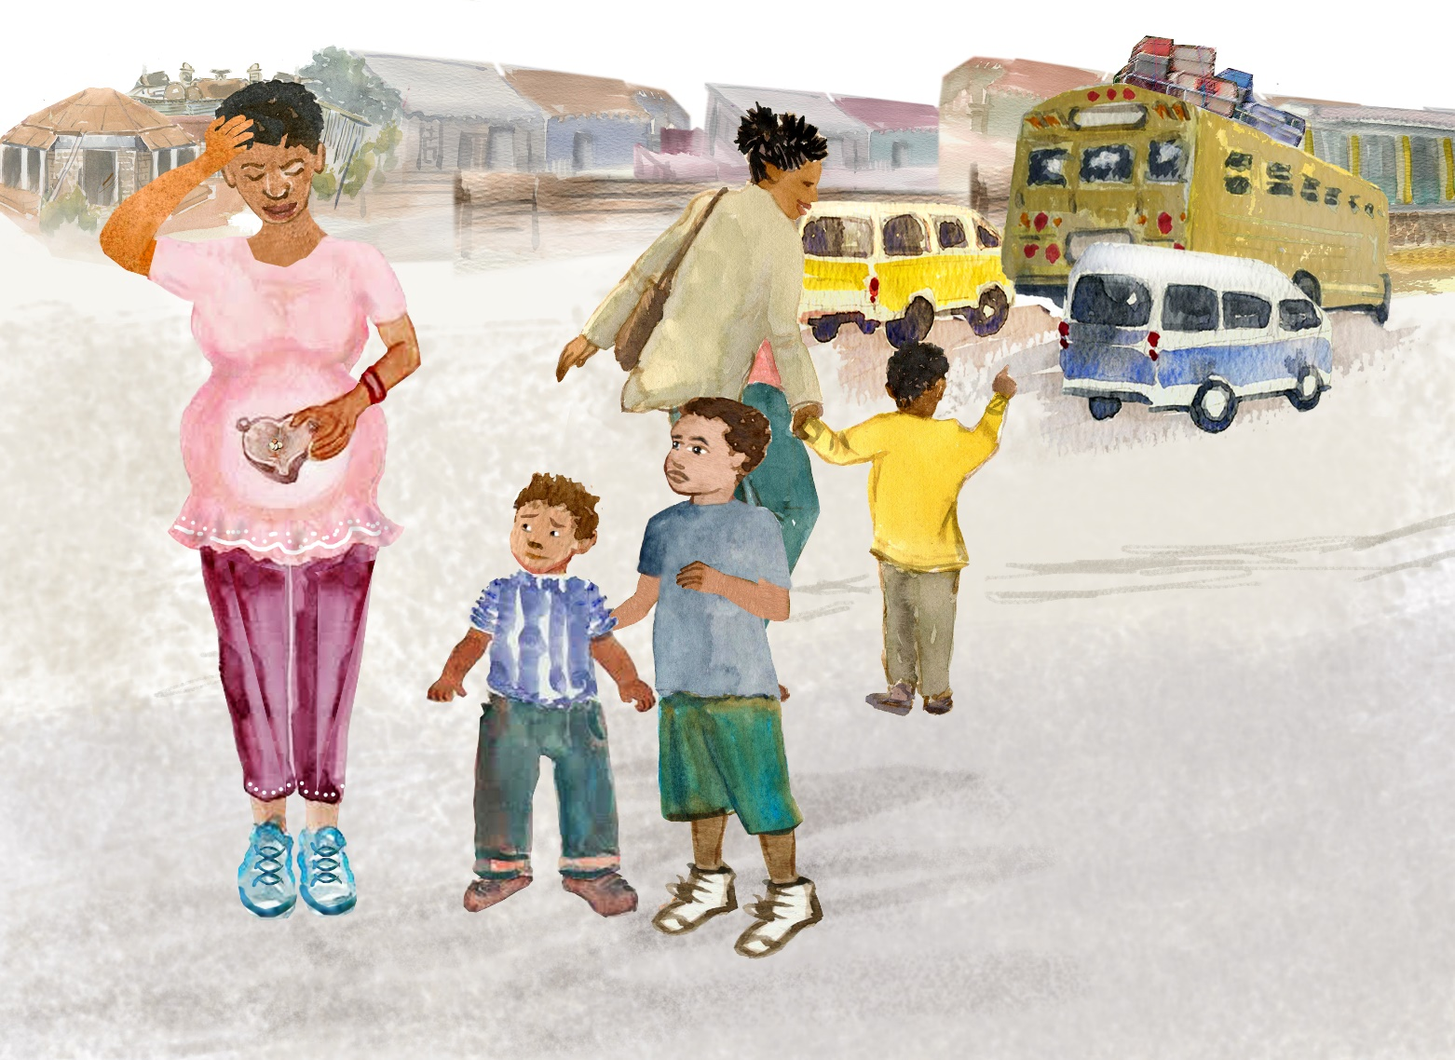
7. Unakumbwa na changamoto gani unapotumia ARV?
Je, umewahi kukosa dozi kwa sababu ARV zimekwisha au ulikuwa una shughuli nyingi?
Ikiwa unapangia kutohudhuria kliniki, hebu tujulishe ili tupange mapema.

Slide 27
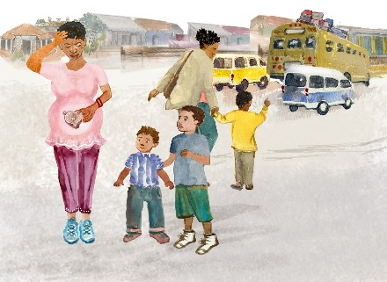
7. Unakumbwa na changamoto gani unapotumia ARV?
UJUMBE MKUU:
Je, umewahi kukosa dozi kwa sababu ARV zimekwisha au ulikuwa una shughuli nyingi?
Ikiwa unapangia kutohudhuria kliniki, hebu tujulishe ili tupange mapema.
VIDOKEZO VYA KUJADILI:
Hebu tuendelee kuchunguza changamo zozote ambazo huenda unakabiliana nazo unapotumia ARV [au kumpa mtoto wako ARV ] (vikwazo vya kiwango cha mtu binafsi).
VIKWAZO | MASWALI YA KUTATHMINI VIKWAZO
MTU BINAFSI (kuendelea)
Ugumu wa kutumia vidonge | Je, idadi ya dawa au kiasi cha kioevu ni mambo yanayokupa changamoto?
Dawa zilizopotea/kuisha | Umepoteza au kuishiwa na ARV?
Ujauzito na kujifungua | Je, unatarajia mabadiliko gani katika kipindi cha miezi michache ijayo? Unapanga kwenda wapi kujifungulia mtoto wako? Unapanga kwenda lini? Je, utaweza kupata nyongeza ya dawa huko? (Ikiwa sivyo, hakikisha ana ARV za kutosha kwa ajili yake mwenyewe na mtoto wake za kudumu muda wote wa kukaa kwake.)
Ugumu wa kuratibu | Umekuwa na shughuli sana kwamba umekosa kuchukua[kupeana] ARV? Je, kazi inakulazimisha kusafiri mbali na nyumbani kwa muda mrefu? Je, una shida ya kupata faragha kazini ili uweze kutumia ARV zako?
FAMILIA
Kushiriki na wengine | Umewahi kushiriki ARV zako na watu wengine? Au kumpa mtu mwingine ARV za mtoto wako?
Hofu ya kufunua | Umemfunulia jamaa au mpenzi wako kuhusu hali yako ya HIV?
Mahusiano ya familia/mpenzi | Je, familia yako au mpenzi wako amekuwa hakusaidii au kukuzuia kutumia ARV[kumpa mtoto wako ARV]?
Kushindwa kulipa | Je, malipo ya kliniki au ada nyingine zimekuzuia kutumia [kupeana] ARV?
Upatikanaji wa chakula | Je, umewahi kushindwa kutumia ARV kutokana na ukosefu wa chakula cha kutosha?
Maelekezo ya Mtoa Huduma:
Toa muhtasari wa kile ulichojifundisha kutoka kwa mgonjwa kuhusu vikwazo mahsusi vilivyotambuliwa kwenye kadi hii.
K: Uthibitisho, kwa mfano:
Nimefurahi kwa sababu umeweza kusema ukweli kuhusu jinsi unavyotumia ARV zako [unavyompa mtoto wako ARV]
Wewe ni mvumilivu sana kwa sababu umekabiliana na changamoto hizi nyingi.
Umetia juhudi kubwa kweli kwa kutumia dawa hizi licha ya kukabiliwa na changamoto nyingi.
Hati
Andika vikwazo maalum unavyovihushisa na mgonjwa aliye kwenye Zana yaa Mpango ulioboreshwa.

Slide 28
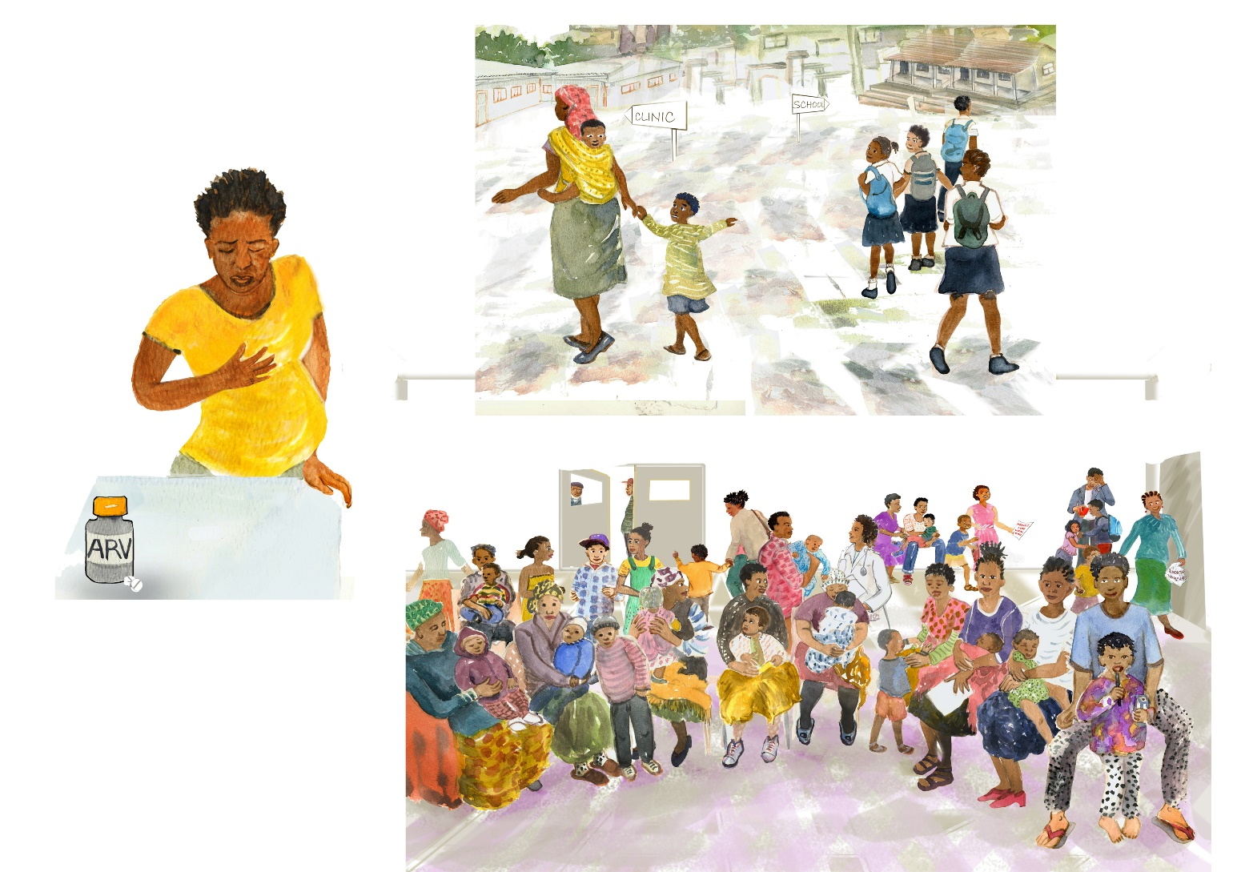
8. Unakumbwa na changamoto gani unapotumia ARV?
Wakati mwingine kuna vikwazo vya kliniki au jamii ya kutumia ARV. Tunaweza kukusaidia kukabiliana na vikwazo hivi.
Je, kuna mila ya familia zinazohusu kujifungua ambazo tunapaswa kuzijua?
Hebu tupangie kujifungua kwako na huduma ya baada ya kujifungua.

Slide 29
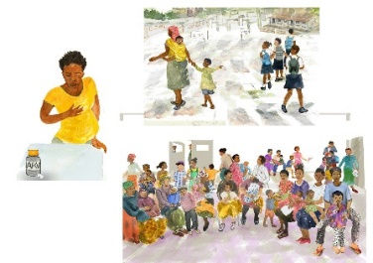
8. Unakumbwa na changamoto gani unapotumia ARV?
UJUMBE MKUU:
Wakati mwingine kuna vikwazo vya kliniki au jamii ya kutumia ARV. Tunaweza kukusaidia kukabiliana na vikwazo hivi.
Je, kuna mila ya familia zinazohusu kujifungua ambazo tunapaswa kuzijua?
Hebu tupangie kujifungua kwako na huduma ya baada ya kujifungua.
VIDOKEZO VYA KUJADILI:
Hebu tuendelee kuchunguza changamoto zozote ambazo huenda unakabiliana nazo wakati unatumia ARV [kumpa mtoto wakoARV ] (vikwazo vya kijamii au kitaasisi).
VIKWAZO | MASWALI YA KUTATHMINI VIKWAZO
KITAASISI/KIJAMII
Kuisha kwa dawa | Je, umewahi kuja kwenye kituo cha afya na kugundua kuwa hakuna ARV, au ulipewa kiasi kidogo tu?
Kusubiri kwa muda mrefu | Je, umewahi kuondoka kwenye kituo cha afya kabla ya kupokea ARV zako kwa sababu ya muda mrefu wa kusubiri?
Unyanyapaa na ubaguzi | Je, unaogopa kwamba watu katika jamii watajua kuhusu hali yako ya HIV? Je, hali hiyo inakuzuia kuja kwenye kliniki au kuchukua ARV?
Mizozo ya kisiasa/ vita/ maafa ya asili | Je, kuna wakati ambapo sio salama kwako kuchukua ARV kwneye kituo cha afya?
Tamaduni kuhusu kuzaliwa/ kujifungua | Je, utajifunguliwa wapi mtoto wapi? Unapanga kuondoka kwenda huko lini? Je, utakaa huko muda gani baada ya kujifungua?
Maelekezo ya Mtoa Huduma:
Toa muhtasari wa kile ulichojifundisha kutoka kwa mgonjwa kuhusu vikwazo mahsusi vilivyotambuliwa kwenye kadi hii.
S: Sikiliza kwa makini, kwa mfano:
Huna uhakika kama ipo haja ya kutumia ARV [kumpa mtoto wako ARV].
Ulisema unahisi hasira unapokumbuka kuwa unahitaji kutumia ARV zako, hivyo ni vigumu zaidi kuzitumia.
Ninavyokusikia ukisema ni kuwa unahisi kuwa una mambo mengi sana hivi kwamba afya yako haikujalishi hata kidogo sasa.
T: Kauli za muhtasari, kwa mfano:
Wacha nione kama nakuelewa kufika hapo. Unang’ang’ana kutumia ARV zako kwa sababu unataka [mtoto wako] kuwa na afya bora, lakini pia una matatizo mengine maishani ambayo yanaifanya iwe vigumu kuzingatia afya yako.
Nimesikia ukisema hivi, ila niambie kama ni sawa. Unahisi vizuri unapokosa dozi na huna uhakika kama ARV ni muhimu kudumisha afya yako.
Nisaikia ukisema kwamba unahofia kuwa ARV zinaweza kumdhuru mtoto wako. Hebu tujadili jambo hilo…
Hati
Andika vikwazo maalum unavyovihushisa na mgonjwa aliye kwenye Zana yaa Mpango ulioboreshwa.

Slide 30
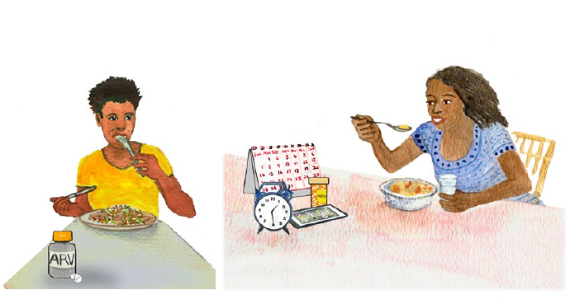
9. Vidokezo vya kuboresha matumizi ya ARV
Hebu tujadili jinsi ya kukabiliana na madhara yoyote uliyoyapata.
Kuna njia nyingi za kukusaidia kukumbuka kutumia ARV zako.

Slide 31
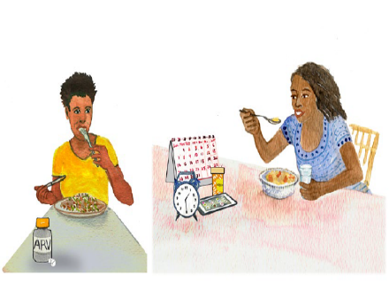
9. Vidokezo vya kuboresha matumizi ya ARV
UJUMBE MKUU:
Hebu tujadili jinsi ya kukabiliana na madhara yoyote uliyoyapata.
Kuna njia nyingi za kukusaidia kukumbuka kutumia ARV zako.
VIDOKEZO VYA KUJADILI:
Nimefurahi kwa sababu una uwezo kuniambia ukweli kuhusu changamoto zako za kutumia ARV zako.
Nisaikia ukisema kwamba… (Toa muhtasari wa changamoto na vikwazo vikuu ).
Hebu tuchunguze njia ambazo tunaweza kukusaidia kutumia ARV [na kumpa mtoto wako ARV].
Je, una mapendekezo ya kukusaidia kutumia[kupeana] ARV kulingana na kila changamoto tuliyojadili?
Kukosa zaidi ya dozi mbili au tatu kwa mwezi kunaweza kusababisha dawa zisifanye kazi vizuri.
Maelekezo ya Mtoa Huduma
VIKWAZO | USAIDIZI WA KUKABILIANA NA CHANGAMOTO NA KUBORESHA UZINGATIAJI
MTU BINAFSI
Upungufu wa ujuzi | Ushauri wa mtu binafsi wa kutoa elimu msingi kuhusu HIV/ARV | Ushauri wa kundi\/usaidizi wa wenza | Maagizo yaliyoandikwa
Madhara | Kichefuchefu → meza pamoja na chakula, dawa ya kuzuia kutapika Paracetamol ya kutuliza maumivu ya kichwa, → chunguza homa ya uti wa mgongo | Kuhara → dawa za kukabiliana na kuhara baada ya kuthibitisha hakuna maambukizi, ongeza maji mwilini Uchovu → pima Hgb, zingatia mbadala ikiwa anatumia AZT | Wasiwasi/dhiki → tumia kabla ya kulala
Kusahau | Mratibu wa dawa (yaani kisanduki cha dawa) Rafiki au msaidizi wa matibabu Tiba ya Kuchunguza Moja kwa Moja | Ratiba ya dawa inayoonekana (k.m. kalenda, jarida/kumbukumbu) Kutangaza idadi ya dawa katika kikao kijacho | Vifaa vya ukumbusho (k.m. simu, SMS, kengele) Tumia dawa ukiwa umechelewa, usiruke dozi
Kuhisi nafuu/hofu kuwa ARV zinaweza kumdhuru mtoto mchanga | Elimu msingi kuhusu HIV/ARV | Ikiwa mama ana nafuu na afuata kipimo cha ARV alichopewa, zingatia kupunguza idadi ya ziara za ufuatilizi | Mpe usaidizi mama Rafiki wa kimatibabu
Ugonjwa wa kimwili | Huduma ya kliniki ya kushughulikia magonjwa mseto katika mtu mmoja | Tiba ya Kuchunguza Moja kwa moja | Rafiki wa kimatibabu
Baada ya kutoa kidokezo, muulize kama kinaonekana kuwa muhimu au ikiwa kuna maswali:
"Unafikiri kuna uwezekano gani kwamba hili litakusaidia?”
Kuna uwezekano gani kwamba…?”
“Una maswali gani kuhusu…?”
Hati
Weka mipango iliyopangwa ili kushughulikia vizuizi vilivyotambuliwa na mgonjwa Zana ya Mpango wa Uzingatiaji Ulioboreshwa.

Slide 32
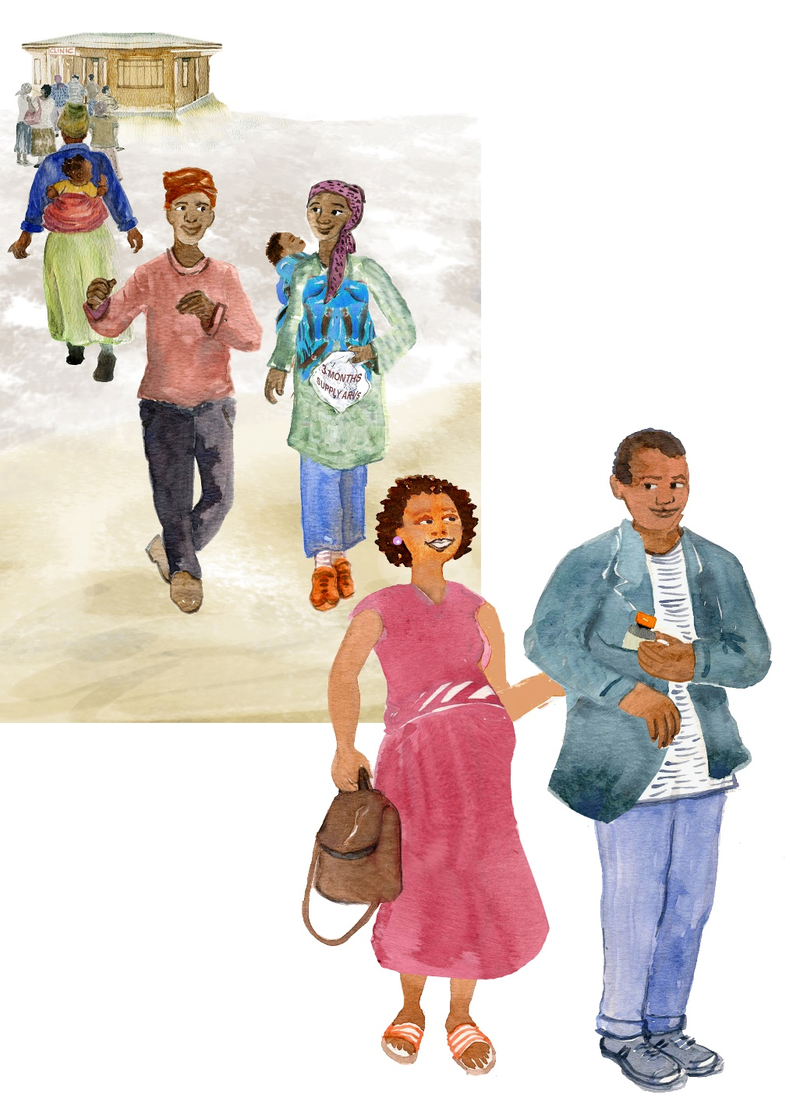
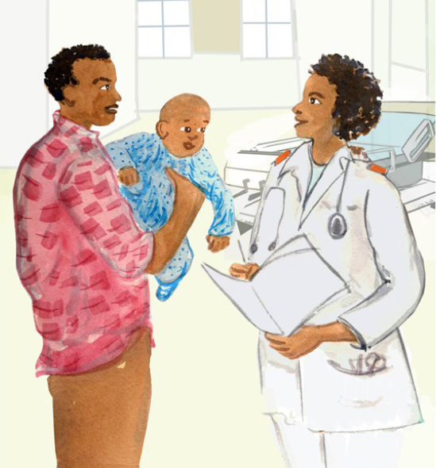
10. Vidokezo vya kuboresha matumizi ya ARV
Pamoja tutapata njia za kurahisha kutumia ARV.

Slide 33
10. Vidokezo vya kuboresha matumizi ya ARV
UJUMBE MKUU:
Pamoja tutapata njia za kurahisha kutumia ARV.
VIDOKEZO VYA KUJADILI:
Hebu tuendelee kuchunguza mbinu ambazo tunaweza kutumia ili kukusaidia kutumia ARV (kiwango cha mtu binafsi).
VIKWAZO | USAIDIZI WA KUKABILIANA NA CHANGAMOTO NA KUBORESHA UZINGATIAJI
MTU BINAFSI (kuendelea)
Mfadhaiko | Kupima na kudhibiti mfadhaiko | Ushauri wa mtu binafsi Usaidizi wa wenza | Rafiki wa kimatibabu
Ugumu wa kutumia vidonge | Badilisha hadi mseto wa dozi moja kila siku ikiwezekana
Dawa zilizopotea/kuisha | Dawa nyingi zaidi | Kikundi cha kuchukua dawa | Mfunze mgonjwa kuwa awasiliane na kituo cha afya ikiwa hali hii itatokea
Matatizo ya usafiri | Kikundi cha kuchukua dawa | Dawa za miezi mitatu ikiwezekana | Kikundi cha ART
Imani za kiafya/hofu kuwa ARV humdhuru mtoto | Ushauri wa mtu binafsi wa kutoa elimu msingi kuhusu HIV/ARV | Ushauri wa kikundi | Usaidizi wa wenza Wape usaidizi kina mama
Ugumu wa kuratibu | Elimu (k.m. changanya na ratiba ya kila siku kama vile kulala, kupiga meno mswaki, ratiba ya kulisha watoto) Dawa za miezi mitatu ikiwezekana | Vifaa vya ukumbusho (k.m. simu, SMS, kengele) Kikundi cha ART | Rafiki wa kimatibabu Weka dozi chache za ARV katika mahali tofauti (k.m. kazini) ili uweze kuzifikia kwa urahisi
Pombe au matumizi ya dawa za kulevya | Matibabu ya nyenzo badala ya opioidi Ushauri wa mtu binafsi | Tiba ya Kuchunguza Moja kwa moja | Usaidizi wa wenza
Maelekezo ya Mtoa Huduma
Shirikiana ili kutafuta suluhisho, kwa mfano:
“Umejaribu nini?”
“Umefikiria sana kuhusu suala hili, kuna njia gani nyinginezo za kutatua tatizo hili?”
Hati
Weka mipango iliyopangwa ili kushughulikia vizuizi vilivyotambuliwa na mgonjwa Zana ya Mpango wa Uzingatiaji Ulioboreshwa.

Slide 34
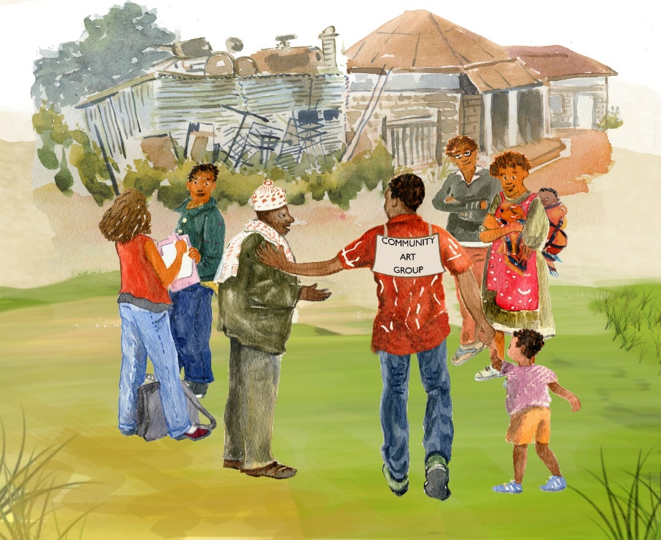
11. Vidokezo vya kuboresha matumizi ya ARV
Pamoja tutapata njia za kurahisha kutumia ARV.

Slide 35
11. Vidokezo vya kuboresha matumizi ya ARV
UJUMBE MKUU:
Pamoja tutapata njia za kurahisha kutumia ARV.
VIDOKEZO VYA KUJADILI:
Hebu tuendelee kuchunguza mbinu ambazo tunaweza kutumia ili kukusaidia kutumia ARV (kiwango cha familia na kitaasisi/kijamii).
VIKWAZO |  | USAIDIZI WA KUKABILIANA NA CHANGAMOTO NA KUBORESHA UZINGATIAJI
FAMILIA
Kushiriki na wengine | Ushauri wa mtu binafsi wa kutoa elimu msingi kuhusu HIV/ARV | Ushauri wa mtu binafsi wa kutoa elimu msingi kuhusu HIV/ARV | Ushauri wa kikundi | Wezesha kujiandikisha katika utunzaji/PrEP kwa jamaa
Hofu ya kufunua | Ushauri wa mtu binafsi Rafiki wa kimatibabu Ushauri na upimaji wa wa wachumba | Ushauri wa mtu binafsi Rafiki wa kimatibabu Ushauri na upimaji wa wa wachumba | Ushauri wa kikundi Chupa ya dawa ambayo haijatiwa alama | Usaidizi wa wenza Kikundi cha ART
Mahusiano ya familia/mpenzi | Ushauri wa kikundi | Ushauri wa kikundi
Kushindwa kulipa | Pata ushauri wa mhudumu wa jamii, msaidizi au shirika lisilo la serikali | Pata ushauri wa mhudumu wa jamii, msaidizi au shirika lisilo la serikali
Upatikanaji wa chakula | Pata ushauri wa mhudumu wa jamii, msaidizi au shirika lisilo la serikali | Pata ushauri wa mhudumu wa jamii, msaidizi au shirika lisilo la serikali
KITAASISI/KIJAMII
Kusubiri kwa muda mrefu | Utunzaji unaoongozwa na muuguzi au utunzaji wa kijamii |  | Dawa za miezi mitatu ikiwezekana | Kikundi cha ART
Unyanyapaa na ubaguzi | Ushauri wa mtu binafsi/kikundi |  | Usaidizi wa wenza | Kikundi cha ART
Mizozo ya kisiasa/ vita/ maafa ya asili | Ushauri wa mtu binafsi |  | Ushughulikiajia tukio | Zingatia usambazaji mpya, mitandao ya usafiri Tafuta vituo mbadala na visivyo vya kawaida vya kuongezewa dawa
Maelekezo ya Mtoa Huduma
Toa mapendekezo ya kukabilia na vikwazo mahsusi ambavyo vimetambuliwa.
Hati
Hatua za hati na rufaa zozote zinazohitajika kwneye Zana ya Mpango wa Uzingatiaji Ulioboreshwa.
Toa muhtasari wa matokeo na mpango uliofanywa. Mwambie mgonjwa arudie mpango huo.
Mwambie mgonjwa tarehe ijayo ya kufuatilia na ikiwa ni ya ufuatiliaji wa ANC/PNC, kipindi kingine cha uzingatiaji au kpimo cha wingi wa virusi.

Slide 36
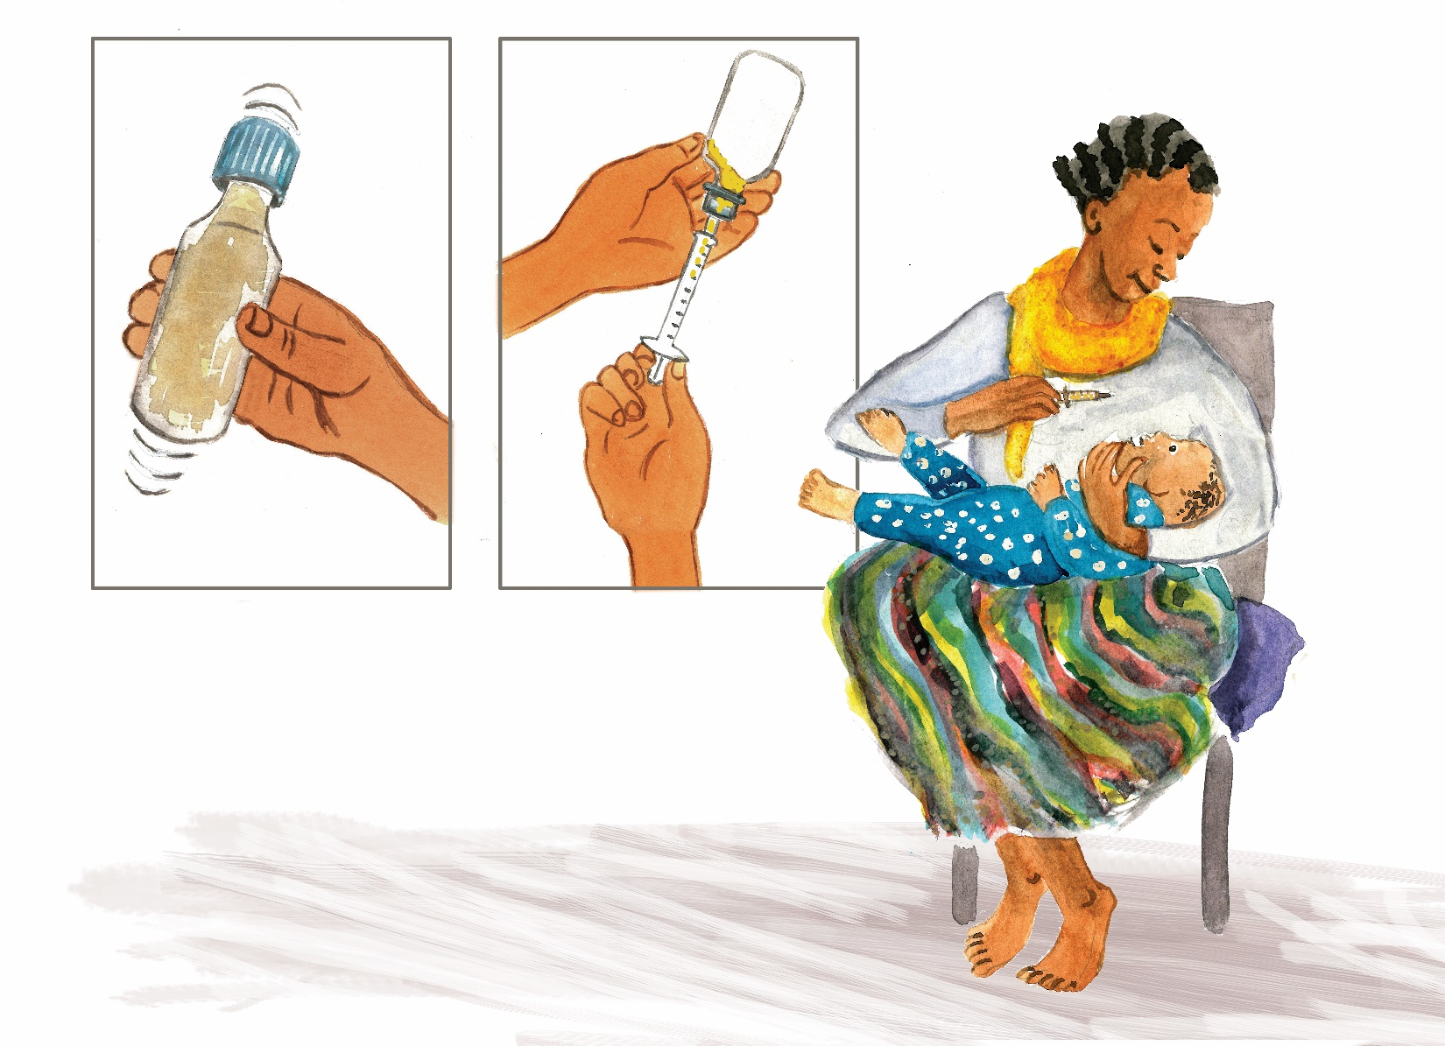
12. Kumpa mtoto wako ARV
Mtoto wako atahitaji kutumia ARV kila siku kwa wiki chache za kwanza za maisha.
Dawa hii inasaidia kumkinga mtoto dhidi ya kuambukizwa HIV.

Slide 37
12. Kumpa mtoto wako ARV
VIDOKEZO VYA KUJADILI:
Mpe mtoto wako ARV yake mara baada tu ya kutumia zako mwenyewe (hii ni njia nzuri ya kukumbuka).
Mpe mtoto wako dawa akiwa na njaa; si lazima awe na njaa kubwa, mradi tu hajashiba.
Kuwapa watoto wachanga dawa
Kwanza, tikisa chupa ya dawa mara 10-15.
Kisha tia dawa katika sindano, hadi kwenye mstari kama ulivyoonyeshwa mtoa huduma wako.
Keti vizuri mtoto akiwa ameketi kwenye paja lako na sindano iliyojaa ikiwa karibu. Ikiwa unatumia mkono wa kiume, mshikilie mtoto kwenye mkono wako wa kushoto. Mtoto hapaswi kuinama (yaani, kichwa na miguu inapaswa kuwa takriban umbali sawa kutoka sakafuni). Shikilia kichwa cha mtoto kwenye upande wa ndani wa kiwiko chako cha kushoto, ukitumia mkono wako wa kushoto kushinikiza kidole cha gumba na vidole vyako pande zote mbili za nje ya kinywa ili mtoto asifunge kinywa chake.
Kwa kutumia mkono wako wa kulia kuchukua sindano iliyojaa dawa, chiriza dawa ndani ya kinywa chake kwenye shavu (si kooni ili isimkabe). Kisha ondoa mkono wako wa kushoto ili mtoto aweze kufunga kinywa chake na kumeza dawa.
Unaweza kulisha mtoto wako punde tu baada ya kumpa dawa "kusafisha" dawa mdomoni.
Ni dawa gani na ni kiasi gani?
Miongozo ya kitaifa itaeleza kuhusu dawa za ARV au dawa za kawaida zinazotumiwa kama ARV za watoto wachanga na kiasi mwafaka. Mapendekezo ya WHO yameorodheshwa katika jedwali lililo hapa chini. Mtoto anapokua, kiasi cha dozi kinahitaji kuongezwa.
UJUMBE MKUU:
Mtoto wako atahitaji kutumia ARV kila siku kwa wiki chache za kwanza za maisha.
Dawa hii inasaidia kumkinga mtoto dhidi ya kuambukizwa HIV.
Hebu Tukague:
Muulize mzazi maswali ili kuhakikisha anaelewa mambo mliyojadili:
Je, ni dawa gani ambazo mtoto wako atatumia?
Je, utampa dawa kiasi gani?
Mara ngapi?
Kwa muda gani?
Nionyeshe jinsi utakavyompa mtoto wako ARV.
Ni njia gani nzuri ya kukumbuka kipimo cha ARV cha mtoto wako?
Mpe vidokezo vilivyoandikwa ikiwa vipo.
Fomu za dozi | Dozi za wiki ya 0-6* AZT na NVP | Dozi za wiki ya 6-12 NVP pekee
Dawa ya maji AZT mg/ml/10 NVP mg 10/ml | AZT ml 1.5 mara mbili kwa siku (mg 15) | NVP — ml 2 ml mara moja kwa siku (mg 20)
 | NVP ml 1.5 mara moja kwa siku (mg 15)
Vidonge AZT mg 60 NVP mg 50 | AZT ¼ ya kidonge mara mbili kwa siku (mg 15) | NVP — ½ kidonge mara moja kwa siku (mg 25)
 | NVP ¼ ya kidonge mara moja kwa siku (mg 12)
* Ikiwa mtoto ana uzaji wa gramu 2000–2500, mpe ml 1.0

Slide 38
13. Vidokezo vya kumpa mtoto wako dawa
Pamoja tutapata njia za kurahisha kumpa mtoto wako ARV.

Slide 39
13. Vidokezo vya kumpa mtoto wako dawa
VIDOKEZO VYA KUJADILI:
Hebu tuchunguze njia za kurahisha kumpa mtoto wako ARV (kiwango cha kibinafsi).
UJUMBE MKUU:
Pamoja tutapata njia za kurahisha kumpa mtoto wako ARV.
VIKWAZO |  | USAIDIZI WA KUKABILIANA NA CHANGAMOTO NA KUBORESHA UZINGATIAJI
MTU BINAFSI (kuendelea)
Mtoto anatema dawa (au anachukia ladha yake) | Mpe mtoto dawa akiwa na njaa na umnyonyeshe punde tu baada ya kumeza dawa. | Mpe mtoto dawa akiwa na njaa na umnyonyeshe punde tu baada ya kumeza dawa.
Mtoto anatapika baada ya kumeza dawa dawa | Ikiwa mtoto ametapika ndani ya dakika 30 baada ya kupewa dawa, basi mpe upya. Ikiwa zaidi ya dakika 30 zimepita, basi hakuna haja ya kumpa tena. | Ikiwa mtoto ametapika ndani ya dakika 30 baada ya kupewa dawa, basi mpe upya. Ikiwa zaidi ya dakika 30 zimepita, basi hakuna haja ya kumpa tena.
Mtoto anakataa kufungua mdomo wake | Shikilia kichwa cha mtoto hivi kwamba vidole vyako (kutoka nje ya uso) vinalazimisha kinywa kufunguka. Unaweza kufanya hivyo kwa njia ya upole. Usimlazimishe kufungua kinywa chake kwa kutia vidole vyako kwenye kinywani mwa mtoto. Jaribu kumpa titi, na wakati mtoto anapoanza kunyonya (akitafuta titi akiwa amefunga kinywa), ingiza sindano na umpe dawa. Mpe titi punde tu baadaye. | Shikilia kichwa cha mtoto hivi kwamba vidole vyako (kutoka nje ya uso) vinalazimisha kinywa kufunguka. Unaweza kufanya hivyo kwa njia ya upole. Usimlazimishe kufungua kinywa chake kwa kutia vidole vyako kwenye kinywani mwa mtoto. Jaribu kumpa titi, na wakati mtoto anapoanza kunyonya (akitafuta titi akiwa amefunga kinywa), ingiza sindano na umpe dawa. Mpe titi punde tu baadaye.
Mtoto anachacharika | Mshikilie mtoto imara, kichwa cha mtoto kinapaswa kuingizwa katika sehemu ya ndani ya kiwiki cha kushoto—ikiwa unatumia mkono wako wa kiume—ili asisonge katika sekunde chache utakazochukua kumpa dawa. Ni vigumu kufanya! Inachukua ujasiri na mazoezi, hivyo usiwe na wasiwasi ikiwa hutaanikiwa mara ya kwanza. | Mshikilie mtoto imara, kichwa cha mtoto kinapaswa kuingizwa katika sehemu ya ndani ya kiwiki cha kushoto—ikiwa unatumia mkono wako wa kiume—ili asisonge katika sekunde chache utakazochukua kumpa dawa. Ni vigumu kufanya! Inachukua ujasiri na mazoezi, hivyo usiwe na wasiwasi ikiwa hutaanikiwa mara ya kwanza.
Mama hajafunua kuhusu hali yake ya HIV | Ikiwa hujafunua kuhusu hali yako ya HIV, basi utahitaji kumpa mtoto dawa ya wakati unatumia yako mwenyewe na kuificha dawa ya mtoto unapoficha yako. | Ikiwa hujafunua kuhusu hali yako ya HIV, basi utahitaji kumpa mtoto dawa ya wakati unatumia yako mwenyewe na kuificha dawa ya mtoto unapoficha yako.
Mama aliye mbali na nyumbani | Ikiwa uko mbali na nyumbani, kwa kpindi cha kikazi au kwa muda mrefu zaidi, basi utahitaji kuwapa mafunzo wahudumu wa mtoto kuhusu jinsi ya kupeana ARV. Mwonyeshe mlezi na kisha umtathmini anapompa mtoto ARV angalau mara moja kabla ya kuondoka mara ya kwanza. | Ikiwa uko mbali na nyumbani, kwa kpindi cha kikazi au kwa muda mrefu zaidi, basi utahitaji kuwapa mafunzo wahudumu wa mtoto kuhusu jinsi ya kupeana ARV. Mwonyeshe mlezi na kisha umtathmini anapompa mtoto ARV angalau mara moja kabla ya kuondoka mara ya kwanza.
Maelekezo ya Mtoa Huduma
Toa mapendekezo ya kukabilia na vikwazo mahsusi ambavyo vimetambuliwa.
Hati
Hatua za hati na rufaa zozote zinazohitajika kwneye Zana ya Mpango wa Uzingatiaji Ulioboreshwa.
Toa muhtasari wa matokeo na mpango uliofanywa. Mwambie mgonjwa arudie mpango huo.
Mwambie mgonjwa tarehe ijayo ya kufuatilia na ikiwa ni ya ufuatiliaji wa ANC/PNC, kipindi kingine cha uzingatiaji au kpimo cha wingi wa virusi.

Slide 40
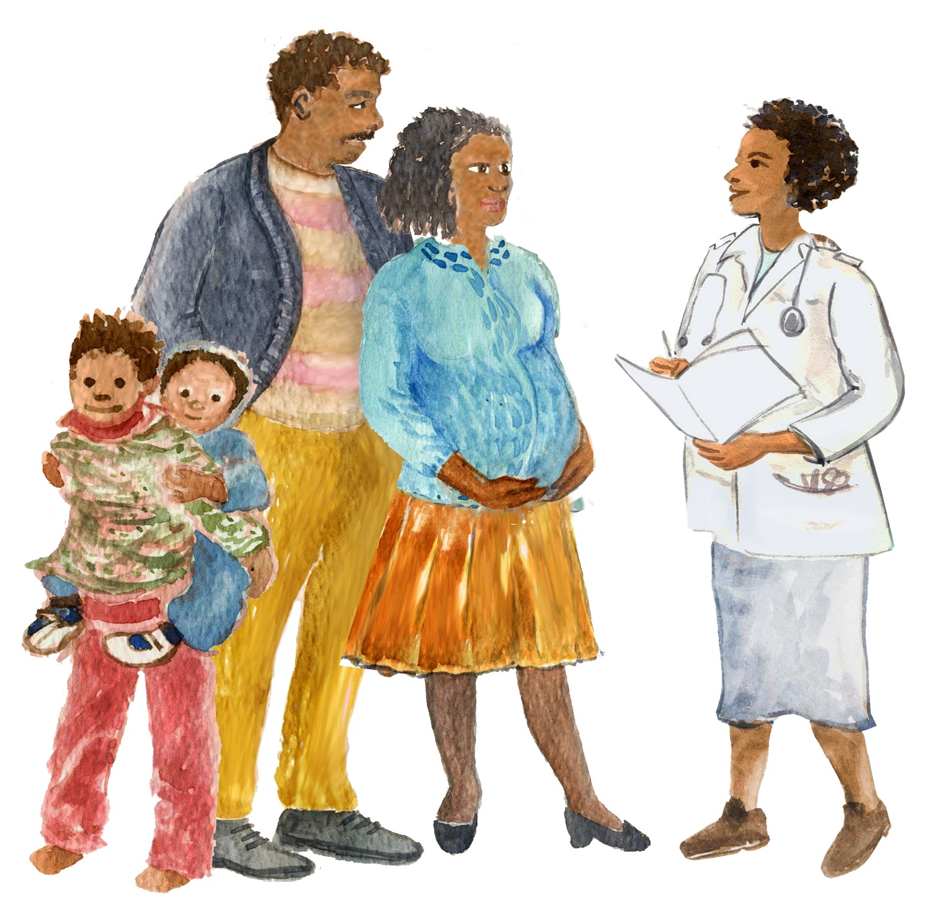
14. Usaidizi wa ziada wa kutumia ARV
Njia za kuboresha matumizi ya ARV.

Slide 41
14. Usaidizi wa ziada wa kutumia ARV
UJUMBE MKUU:
Njia za kuboresha matumizi ya ARV.
VIDOKEZO VYA KUJADILI:
Hebu tuchunguze kwa karibu zaidi vikwazo vikuu vya kutumia ARV.
Kati ya mada tulizojadili, ni tatizo gani ambalo ni kubwa zaidi kwako unapotumia ARV zako?
Wanawake wa mapema baada ya kujifungua: Kati ya mada tulizojadili, ni tatizo gani ambalo ni kubwa zaidi kwako unapompa mtoto wako ARV?
Wewe: “Nimekusikia ukisema haya. Nijulishe kama nimekuelewa kwa usahihi.” [Rejelea changamoto alizataja]
Nenda kwenye kadi ya 15 (iliyo na lebo ya Kukumbuka kutumia ARV) upate mahali pa “Kusahau”
Nenda kwenye kadi ya (iliyo na lebo ya Kuelewa ARV zako) upate maelezo kuhusu “Ujuzi,” “Madhara” na “Ugonjwa wa Kimwili”
Nenda kwenye kadi ya 17 (iliyo na lebo ya Kudhibiti faragha na kupata usaidizi) urejelee “Kufichua”

Slide 42
15. Kukumbuka kutumia ARV
Inaweza kuwa vigumu daima kukumbuka kutumia ARV.
Kukosa kipimo cha dawa za ARV kunaweza kusababisha idadi kubwa ya virusi na kunaweza kukudhuru.
Kukosa dozi za ARV za watoto wachanga kunaweza kuweka mtoto wako katika hatari ya kuambukizwa ARV.

Slide 43
15. Kukumbuka kutumia ARV
UJUMBE MKUU:
Inaweza kuwa vigumu daima kukumbuka kutumia ARV.
Kukosa kipimo cha dawa za ARV kunaweza kusababisha idadi kubwa ya virusi na kunaweza kukudhuru.
Kukosa dozi za ARV za watoto wachanga kunaweza kuweka mtoto wako katika hatari ya kuambukizwa ARV.
VIDOKEZO VYA KUJADILI:
Umejaribu kufanya nini ili ukumbuke?
Hebu nihakikishe kuwa ninaelewa. Ninalosikia ukisema ni kuwa [hali iliyomfanya akose kutumia dozi]. Haya hapa ni baadhi ya mambo ambayo yaewasaidia watu wengine:
Weka ARV mahali ambapo ni rahisi kukumbuka, karibu na kitu ambacho unatumia kila siku, na uweke chupa ya maji [sindano ya dawa ya mtoto] hapo ikiwa inahitajika.
Weka kengele kwenye simu yako ili ikukumbushe kumeza ARV zako [kumpa mtoto wako ARV ya kuzuia maambukizo].
Beba ARV uendapo ili uwe nazo ukisahau kuchukua nyinginezo kabla ya kuondoka kwa shughuli za siku.
Tumia visanduku vya dawa na kalenda za kutia alama na kufuatilia ARV zinazohitajika za kila siku.
Ombe upewe ARV za ziada ikiwa hutaweza kurudi kwenye kituo cha afya ili uongezewe dawa.
Hebu Tukague:
Kukumbuka kutumia ARV kunaweza kuwa jambo gumu, ningependa kuthibitisha kwako mambo machache tuliyojadili.
Ni mabadiliko gani unayopanga kufanya ili kukusaidia kukumbuka kutumia ARV zako?
Wanawake wajawazito/waliojifungua hivi majuzi: Ni mabadiliko gani unayopanga kufanya ili kukusaidia kukumbuka kumpa mtoto wako ARV?
Unajuaje/utafuatilia kwa njia gani kama [umempa] mtoto wako ARV?
Maelekezo ya Mtoa Huduma:
Shiriiana na mgonjwa kubaini shughuli ya kila siku ambayo anaweza kuratibu iambatane na kumeza dawa.
Ikiwa kuna huduma nyinginezo kama vile DOT, usaidizi wa wenza, vikumbusho vya SMS au usaidizi mwingine katika eneo lako, tathmini haja iliyopo na ujadiliane na mgonjwa.
Hati
Weka mipango iliyopangwa ili kushughulikia vizuizi vilivyotambuliwa na mgonjwa Zana ya Mpango wa Uzingatiaji Ulioboreshwa.

Slide 44
16. Kuelewa ARV zako
Ili ufanikiwe kutumia ARV, ni muhimu uelewe:
jinsi zinavyofanya kazi,
jinsi ya kuzimeza kila siku,
jinsi ya kuepuka au kudhibiti madhara.

Slide 45
16. Kuelewa ARV zako
UJUMBE MKUU:
Ili ufanikiwe kutumia ARV, ni muhimu uelewe:
jinsi zinavyofanya kazi,
jinsi ya kuzimeza kila siku,
jinsi ya kuepuka au kudhibiti madhara.
VIDOKEZO VYA KUJADILI:
Mgonjwa anatatizika sana katika sehemu gani? (Ikiwa mgonjwa amejifungua katika wiki 12 zilizopita na anampa mtoto ya ARV ya kuzuia maambukizo, kagua mada zilizo chini kwa dawa zake na pia za mtoto wake.)
Majina na vipimo vya kumeza dawa
→ Toa elimu na karatasi za vidokezo.
Jinsi dawa zinavyofanya kazi
→ Kagua kazi za awali za ziara za awali au ujibu maswali.
Manufaa ya afya
→ Mwambie mgonjwa atumie ARV iwe anahisi nafuu au kuugua, isipokuwa akiagizwa vinginevyo na daktari.
→ Wanawake wa mapema baada ya kujifungua: Mwagize mgonjwa ampe mtoto wake ARV kwa wiki chache za kwanza (___) za maisha.
→Chunguza kama kuna imani mahsusi kuhusu ARV na afya, kwa mfano:
"Je! Umewasikia watu wengine wakisema mambo mabaya kuhusu kumeza ARV wakati wa ujauzito au kunyonyesha?"
"Je, kuna dawa nyinginezo ambazo unafikiri hufanya kazi vizuri zaidi kuliko ARV?"
Kudhibiti madhara
→ Meza mapja na chakula (kichefuchefu/maumivu ya kichwa).
→ Meza usiku (kusinzia/ kuathiri hisia).
Hebu Tukague:
Hebu turejelee maagizo haya tena ili tuone kama una maswali yoyote.
Je, unaweza kuniambia unachoelewa kuhusu kazi ya ARV na jinsi unapaswa kuzimeza, na vidokezo vya kuepuka madhara?
Wanawake wa mapema baada ya kujifungua: Je, unapaswa kuacha kumpa mtoto ARV ya kuzuia maambukizo wakati gani?
Mpe mgonjwa vidokezo vilivyoandikwa ikiwa vipo.
Hati
Weka mipango iliyopangwa ili kushughulikia vizuizi vilivyotambuliwa na mgonjwa Zana ya Mpango wa Uzingatiaji Ulioboreshwa.

Slide 46
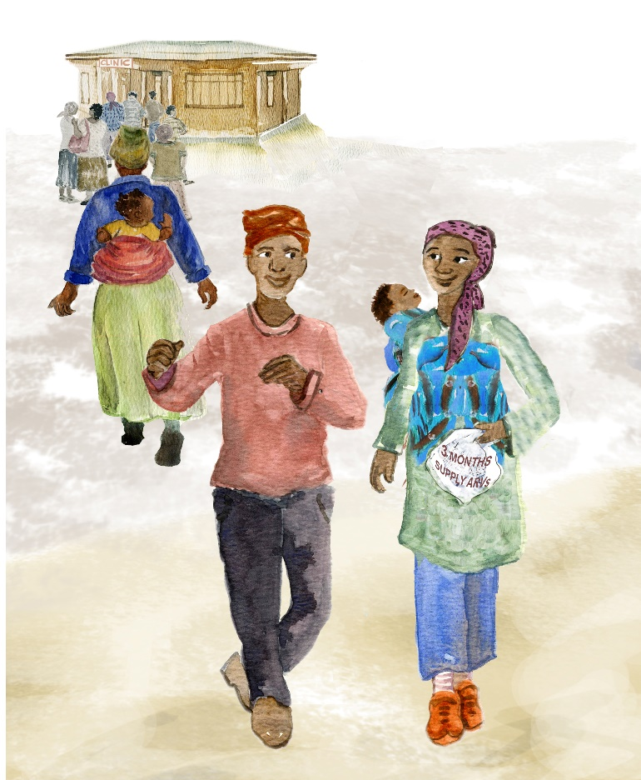
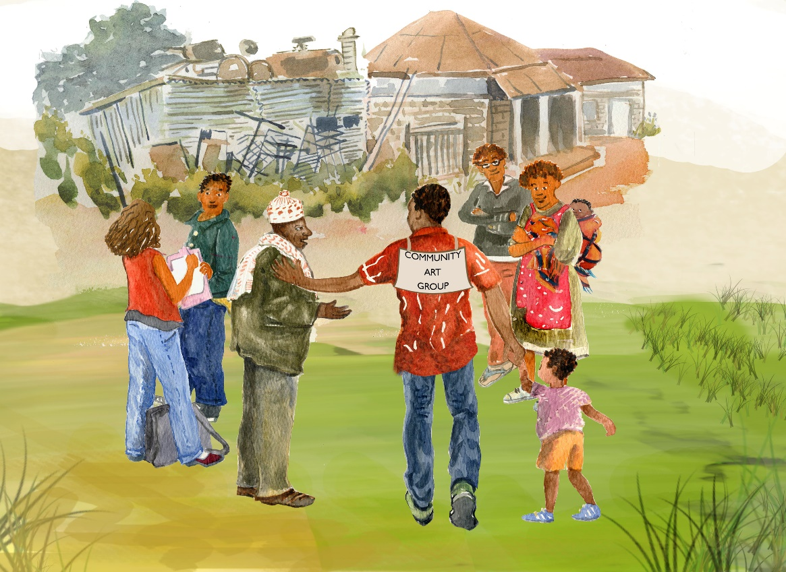
17. Kudhibiti faragha na kupata usaidizi
Faragha yako ni muhimu na inapaswa kuheshimiwa.
Kufichua hali yako kwa mtu unayemwamini kunaweza kukusaidia kumeza ARV zako kila siku.

Slide 47
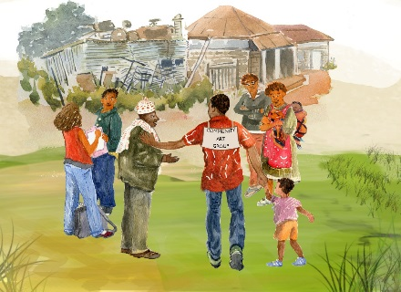
17. Kudhibiti faragha na kupata usaidizi
UJUMBE MKUU:
Faragha yako ni muhimu na inapaswa kuheshimiwa.
Kufichua hali yako kwa mtu unayemwamini kunaweza kukusaidia kumeza ARV zako kila siku.
VIDOKEZO VYA KUJADILI:
Njia za kulinda faragha:
Tumia chupa ya vidonge isiyo na alama.
Tumia visanduku vya vidonge badala ya chupa.
Jadili kuhusu mahali ambapo mgonjwa anaweza kuweka ARV mbali na watu wengine, lakini mahali ambapo anaweza kuziona/kusifikia kwa urahisi.
Jadili njia za kuamua nani atashirikiwa maelezo ya utambuzi wake na jinsi ya kuyashiriki. Mpe mgonjwa karatasi za vidokezo na maelezo ili vimsaidie ikihitajika.
Unadhani ni sababu gani ambazo ni zinawez kumlazimisha mtu kushiriki hali yako kwa wengine?
Ni manufaa gani mtu akijua hali yako?
Unaamuaje kama unaweza kumwamini mtu?
Utmawambiaje mtu hali yako?
Je, una hofu kuwa huenda ukaadhirika ukifunua hali yako ya HIV?
Ikiwa mtu aliuliza kuhusu hali ya HIV ya mtoto wako au kwa nini mtoto anameza ARV, utasema nini?
Je, kuna mtu anayemtunza/atakayemtunza mtoto wako? Je, utamwambia/umemwambia nini mtu huyo kuhusu hali yako ya HIV? Je, utamwambia mtu huyo kuhusu hali ya HIV ya mtoto wako? Kuhusu hatari yake ya kuambukizwa HIV na mtoto wako?
Ikiwa mtu huyu ana mahusiano ya kimapenzi:
Unawezaje na kwa njia gani kumnufaisha mpenzio ikiwa utameza ARV zako kila siku?
Unafikiri mpenzi wako anaweza kukusaidia kwa njia gani kumeza ARV zako?
Unafikiri mpenzi wako anaweza kukusaidia kwa njia gani kumpa mtoto wako ARV?
Hati
Weka mipango iliyopangwa ili kushughulikia vizuizi vilivyotambuliwa na mgonjwa Zana ya Mpango wa Uzingatiaji Ulioboreshwa.

Slide 48
18. Fuatilia jinsi unavyotumia ARV
Tutakagua pamoja mpango uliowekwa wakati uliopita ili tuone jinsi unavyomeza ARV.

Slide 49
18. Fuatilia jinsi unavyotumia ARV
UJUMBE MKUU:
Tutakagua pamoja mpango uliowekwa wakati uliopita ili tuone jinsi unavyomeza ARV.
VIDOKEZO VYA KUJADILI:
Wakati wa mwisho tulipokutana, tulitambua _____ (jaza vikwazo mlivyotambua katiika kipindi kilichopita) na tukapangia _____ (jaza njia za usaidizi mlizochagua katka kipindi kilichopita) ili kukusaidia kumeza ARV.
Je, mambo yamekuwaje tangu tulipongumza?
Je, kuna changamoto mpya kuhusu kutumia ARV?
Tafadhali jaribu kukumbuka WIKI iliyopita, unafikiri umekosa dawa za ARV (siku) ngapi?
Je, hii ilikuwa ni wiki ya kawaida?
Na vipi mwezi uliopita?
Wanawake wa mapema baada ya kujifungua: Je, kuna changamoto mpya za kumpa mtoto wako mchanga ARV za kuzuia maambukizi?
Tafadhali jaribu kukumbuka WIKI iliyopita, unafikiri umekosa dawa ngapi za ARV (siku) ngapi?
Je, hii ilikuwa ni wiki ya kawaida?
Je, utaacha kumpa mtoto wako ARV za kuzuia maambukizi?
Noana kuwa umekuwa ukijitahidi sana. Je! Una mawazo mapya ya jinsi ya kurahisisha kumeza ARV zako [kumpa mtoto machanga ARV za kuzuia maambukizi]?
Tumia majedwali ya ufuatiliaji kwenye kadi za awali kama inavyohitajika ili utafute vikwazo vipya na hatua za usaidizi.
Maelekezo ya Mtoa Huduma
Marudio ya kipimo cha wingi wa virusi yatatumwa baada ya miezi ____ ya "uzingatia mwafaka." Mshauri mgonjwa wakati marudio ua kipimo cha wingi wa virusi utafanyika.
Usirudie kipimo cha wingi wa virusi wakati uzingatiaji ni wa wastani au mbaya kwa sababu kuna uwezekano kuwa idadi ya virusi itaongezeka, lakini kuendelea na vikao vya uzingatiaji kila mwezi hadi uzingatiaji ni mzuri kwa miezi mitatu.
Wagonjwa wenye matatizo ya muda mrefu ya uzingatiaji wanapaswa kupelekwa wapate usaidizi wa ziada ikiwa unapatikana (k.m. kisaikolojia au wafanyakazi wengine wanaoshughulikia uzingatiaji pekee).
Mtoto hatafanyiwa kpimo cha wingi wa virusi isipokuwa akipimwa apatine na HIV.
Mtoto atapimwa katika wiki ya 4-6, na tena katika mwezi wa 9 /umri wa miezi 18 au miezi 3 baada ya kuacha kunyonyesha (lolote litakalokuja baadaye).
Hati
Jaza safu ya kwanza ya kipindi cha 2 au 3 cha uzingatiaji ulioboreshwa kinachohusu Zana ya Mpango wa Uzingatiaji Ulioboreshwa na utie alama ya kuzingatia ya mama kuwa nzuri, wastani au mbaya, kulingana na idadi ya dozi alizokosa kwa mwezi (kulingana na jedwali). Jaza safu zingine mbili kwa vikwazo vipya vilivyopatikana na mipango iliyopangwa.
Wanawake wa mapema baada ya kujifungua: Fanya vivyo hivyo kwa uzingatiaji wa kipimo cha ARV za watoto wachanga za kuzuia kuambukizwa.
Idadi ya dozi alizokosa kwa kila mwezi | Aina yakuzingatiaji
Wagonjwa wanaotumia kipimo kimoja kila siku
Chini ya dozi 2 | Nzuri
Dozi 2-4 | Wastani
Zaidi ya dozi 4 | Mbaya
Wagonjwa wanaotumia vipimo viwili kila siku
Chini ya dozi 4 | Nzuri
Dozi 4-8 | Wastani
Zaidi ya dozi 8 | Mbaya

Slide 50
19. Umefanikiwa kupunguza wingi wa virusi vyako
Umemeza ARV zako vizuri, dawa zinafanya kazi, na unadumisa afya yako.
Kabla ya ART
Baada ya ART

Slide 51
19. Umefanikiwa kupunguza wingi wa virusi vyako
UJUMBE MKUU:
Umemeza ARV zako vizuri, dawa zinafanya kazi, na unadumisa afya yako.
VIDOKEZO VYA KUJADILI:
Kiasi kidogo cha virusi (chini ya 1000) [andika matokeo ya mgonjwa hapa ] ni ishara kwamba unatumia ARV inavyofaa na kwamba dawa hizi zinafanya kazi.
Mabadiliki yako katika _______ (andika hatua ya usaidizi) yamefanikiwa na unatumia ARV unazohitaji ili uendelee kudumisha afya yakol.
Ni muhimu kwamba uendelee kumeza ARV zako kila siku ili kuzuia virusi vya HIVI visizalishe virusi zaidi, udumishe afya yako, na kuzuia kumsambazia mtoto wako.
Ni muhimu ufuatalie ni kiasi gani cha dawa ulizo nazo ili usiishiwwe na ARV kabla ya miadi inayofuata.
Ukigundua kuwa dawa zako zinakaribia kuisha, njoo kwenye kliniki hata kama huna miadi ya daktari.
Ikiwa unatarajia kusafiri mbali na nyumbani mwako ili kujifungua mtoto, kabla na/au baada ya kuzaliwa, tafadhali tujulishe ili tuweze kukupa dawa zaidi na miadi ya kurudi kwako.
Tutakagua tena wingi wa virusi baada ya miezi sita ikiwa hakuna matatizo mapya au ugumu wa kumeza ARV zako.
Tafadhali mjulishe mtoa huduma wako ikiwa kuna matatizo yoyote ya kutumia ARV baadaye, ili aweze kukusaidia kuyatatua.
Hebu Tukague:
Hebu tukague maana ya kiasi kidogo cha virusi, na mipango yako ya kuendelea kumeza ARV zako:
Kwa maneno yako mwenyewe, kuwa na kiasi kidgo cha virusi ni nini?
Kwa nini ni muhimu kuendelea kumeza ARV?
Ni nini kinachokusaidia kukumbuka kutumia ARV zako?
Je, kuna mambo mapya tayari au unatarajia kuwepo na mambo mapya ambayo yataifanya iwe vigumu kumeza ARV zako wakati mwingine?
Wanawake wajawazito: Unafikiri kuwa na mtoto mgeni nyumbani kutabadili utaratibu wako wa kila siku na wakati wa kumeza ARV zako?
Hati
Nakili kwenye hati matokeo ya marudio ya vipimo vya wingi wa virusi kwenye Zana ya mapango wa Uzingatiaji Ulioboreshwa.

Slide 52
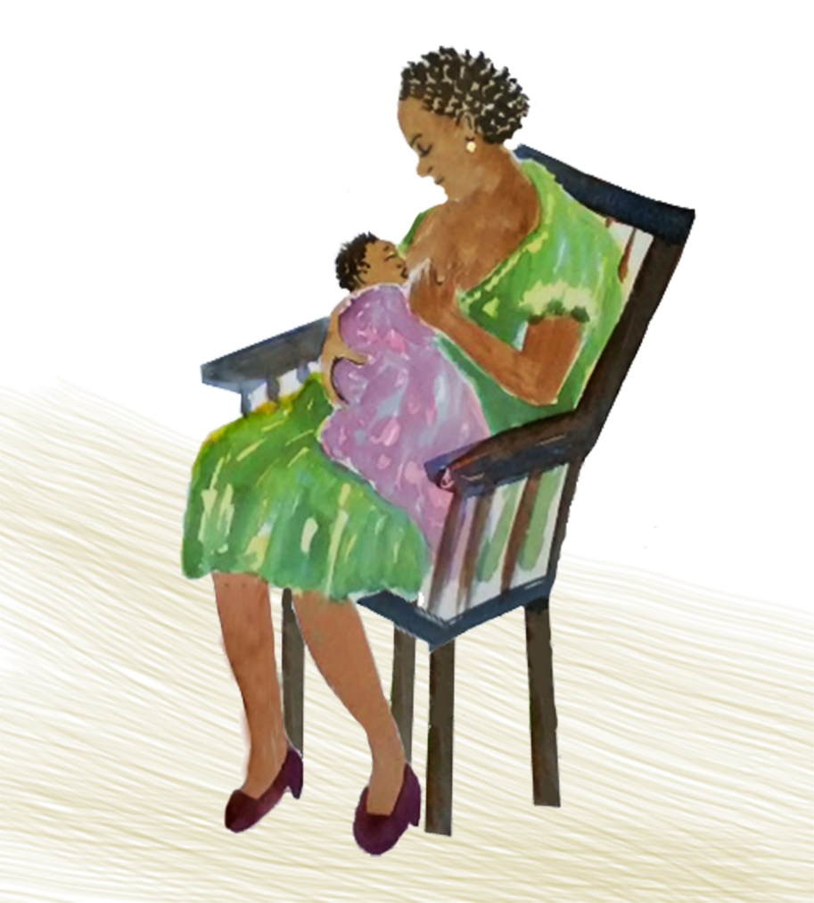
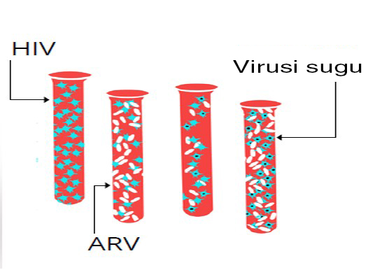
20. ARV hazifanyi kazi vizuri
Inawezekana kuwa virusi ni vimekuwa sugu, maana yake kuwa vimebadilika, na ARV zako za sasa hazifanyi kazi tena.
Inashauriwa ubadilisha ARV.

Slide 53
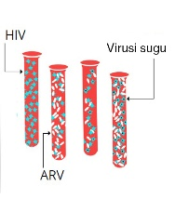
20. ARV hazifanyi kazi vizuri
UJUMBE MKUU:
Inawezekana kuwa virusi ni vimekuwa sugu, maana yake kuwa vimebadilika, na ARV zako za sasa hazifanyi kazi tena.
Inashauriwa ubadilisha ARV.
VIDOKEZO VYA KUJADILI:
Ingawa unameza ARVs kila siku, matokeo yako ya marudio ya kipimo cha virusi bado yanayonyesha una virusi vingi.
Inawezekana kwamba ARV hazifanyi kazi vizuri kutokana na virusi kuwa sugu.
Tutabadili dawa zako za ARV kuwa _______________.
Toa maagizo ya kina kuhusu dawa mpya.
Jadili madhara ya uwezekano na jinsi ya kuepuka/kudhibiti.
Toa maagizo yaliyoandikwa.
Tunatarajia sasa kwamba unaweza kumeza ARV kila siku, dawa mpya zitapunguza wingo wa virusi na kuimarisha afya yako.
Ni muhimu sana kumeza ARV zako mpya kwa usahihi ili udumishe afya yako mwenyewe na ya mtoto wako. Ikiwa unaugua, kuna uwezekano mkubwa wa kumsambazia mtoto wako HIV.
Wanawake waliojifungua: Endelea kunyonyesha mtoto wako kama ilivyopendekezwa katika miongozo ya kitaifa na umeze ARV zako.
Tafadhali mjulishe mtoa huduma ikiwa unakumbwa na tatizo ili uweze kupata usaidizi.
Ukianza kutumia dawa nyinginezo, kama vile dawa za kifua kikuu, tafadhali mjulishe mtoa huduma wako kwamba pia unatumia ARV.
Miadi yako inayofuata ni ya ____________.
Hebu Tukague:
Tumejadili habari nyingi mpya. Ningependa kuhakikisha kwamba nimekuelezea kila kitu vizuri na nimejibu maswali yako.
Je, unaweza kuniambia unaelewa hatua zinazofuata ni gani na kwa nini tunakushauri ubadilishe ARV?
Kwa maneno yako mwenyewe, dawa kushindwa kufanya kazi inamaanisha nini?
Je, ni ARV mpya ni gani na utazitumia vipi?
Ni nini kilichokusaidia kukumbuka kumeza ARV zako? Itakuwa muhimu kuendelea kufanya mambo haya unapoanza kutumia ARV zako mpya. Ni muhimu kumeza ARV mpya kabisa ilivyoagizwa.
Je, miadi yako inayofuata ni ya lini?
Ikiwa una matatizo yoyote kuhusu kutumia ARV kabla ya miadi hiyo, njoo kwenye kliniki.
Tutapima tena wingi wa virusi katika miezi ____ ili kuona jinsi ARV mpya zinavyofanya kazi.
Una maswali gani?
Hati
Andika ARV mpya kwenye Zana ya Uzingatiaji Ulioboreshwa.
Maelekezo ya Mtoa Huduma:
Katika ziara zinazofuata, tumia kadi zinazofaa kwa ukaguzi wa uzingatiaji na ushauri, na maelezo ya matokeo ya vipimo vya wingi wa virusi. Kwa mfano, katika ziara ya kwanza ya ufuatiliaji baada ya kubadilisha ARV, tumia kadi zinazoanza kwa "Je, unatumia vipi ARV?" (Kadi ya 5) kutathmini uzingatiaji wa dozi mpya na kutoa ushauri.

